Slide 1
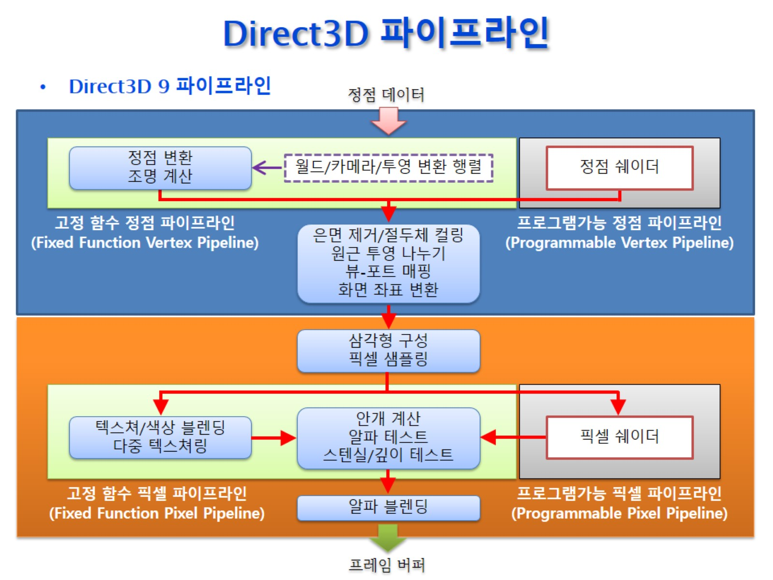
Direct3D 파이프라인

Slide 2
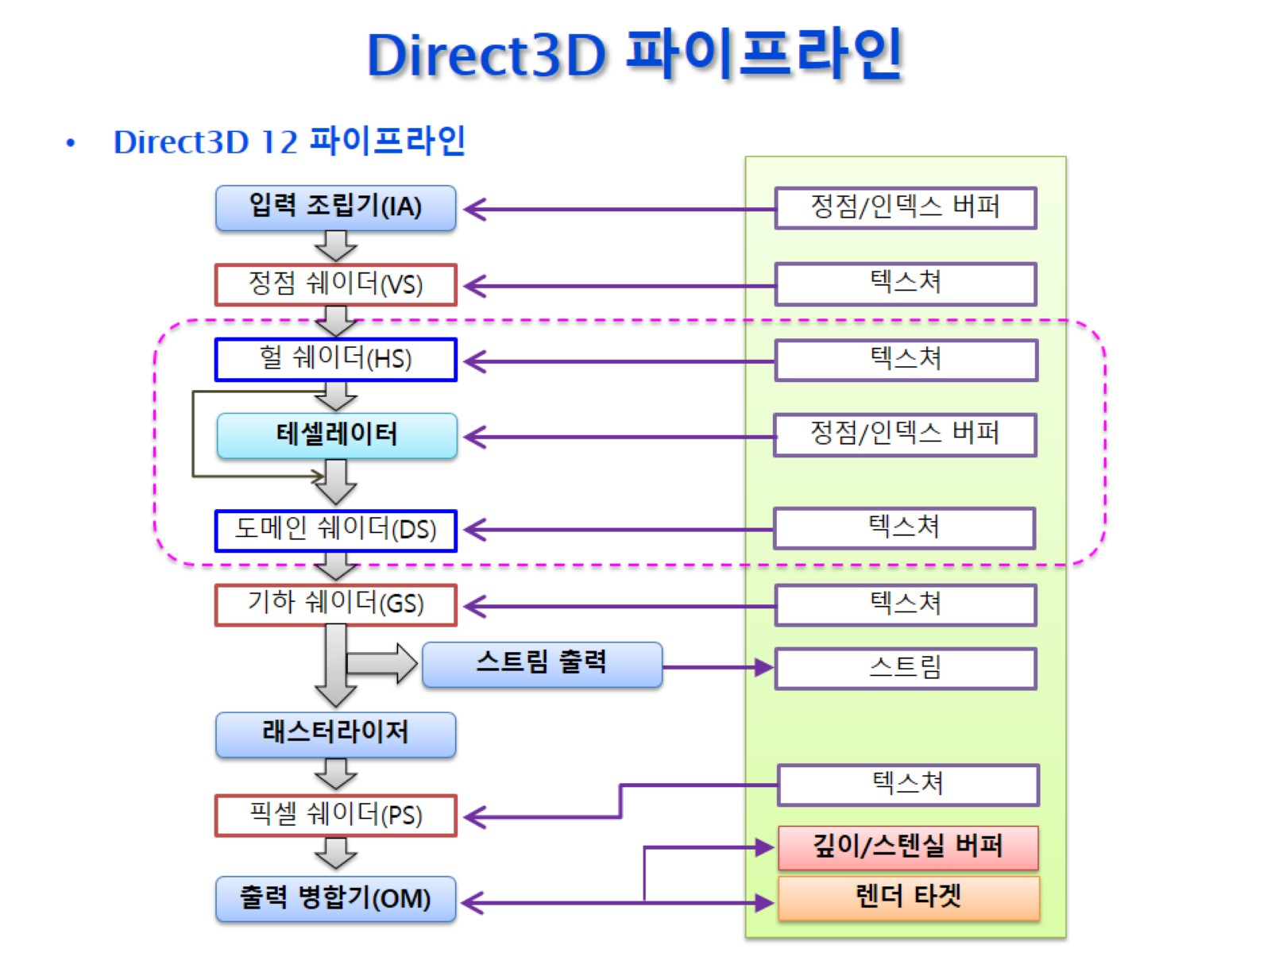
Direct3D 파이프라인
색칠 되어있는건 수정 불가
Gpu에서 돌아가는 프로그램(함수)
동작 안 할 지도
2학기에

Slide 3
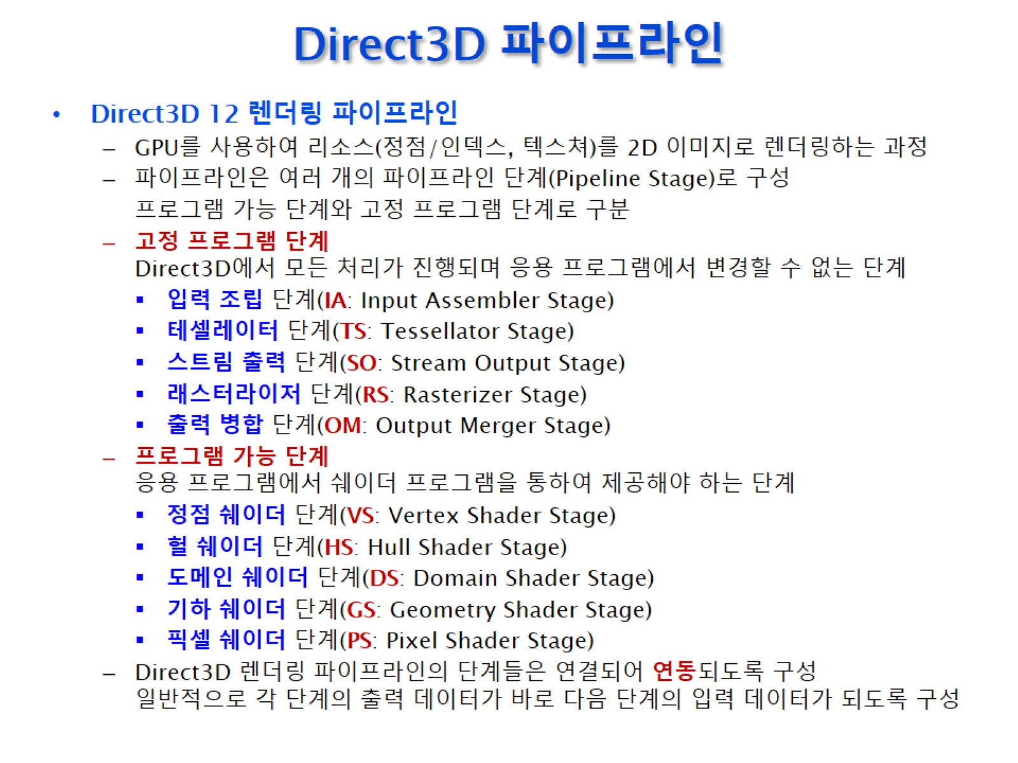
Direct3D 파이프라인
=fixed
인자는 줄수 있으나 함수를 바꿀 수는 없음

Slide 4
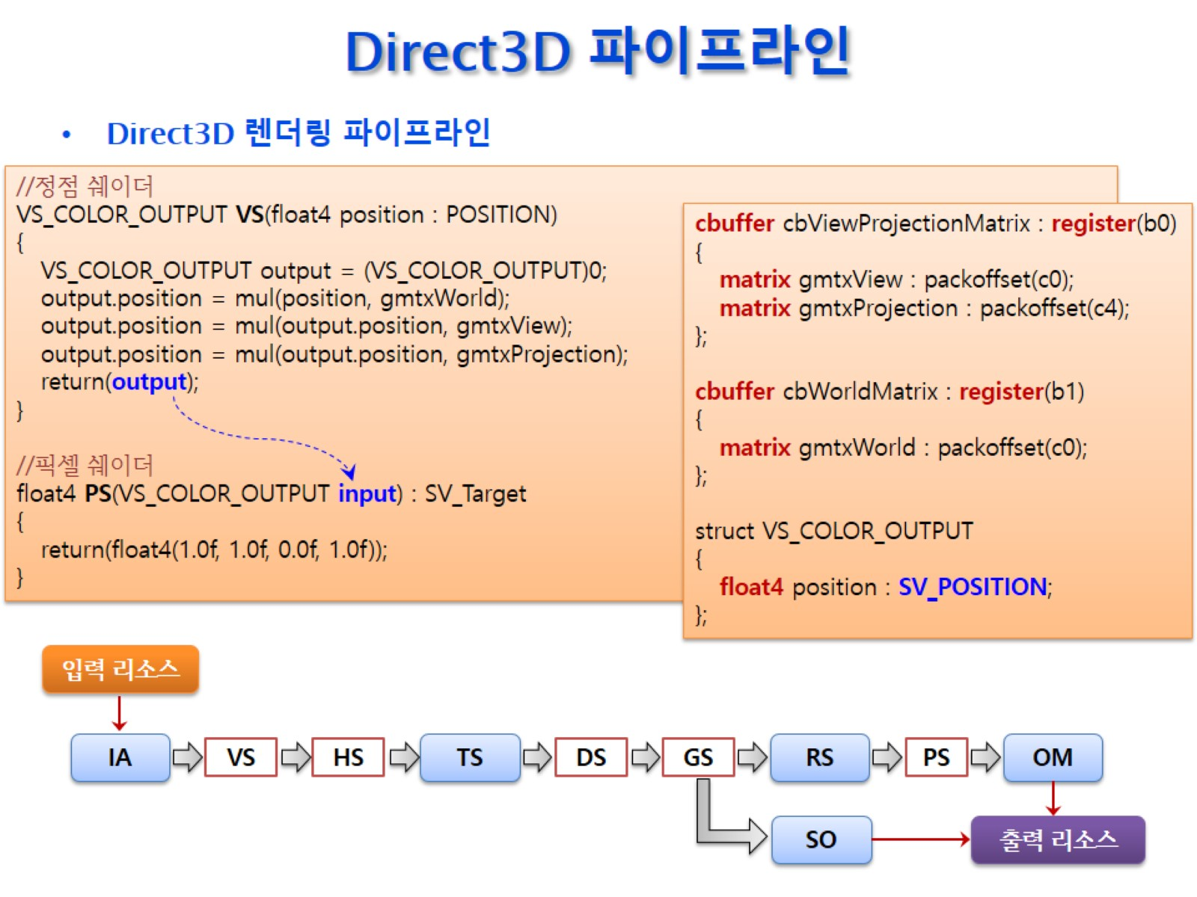
Direct3D 파이프라인
받아서 함
변수의 문자열을 부착을 할 수 있다.

Slide 5
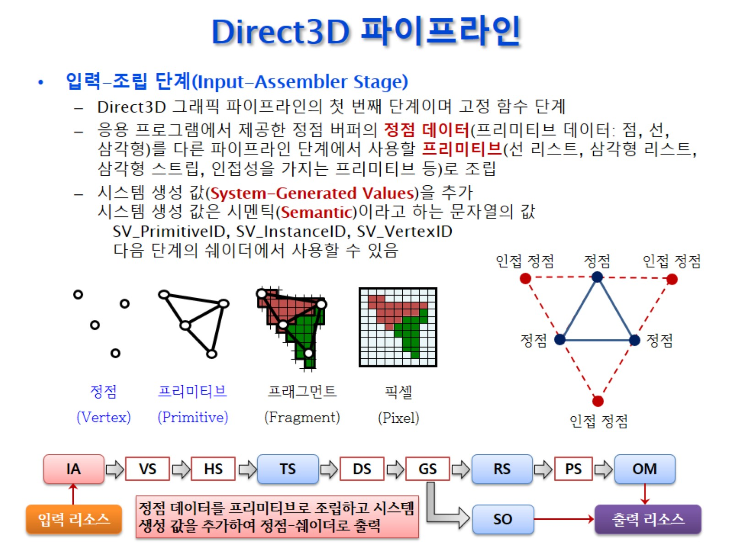
Direct3D 파이프라인
객체로 나눴을때
구별하기 위해서
이것을 구현하는 구간
3번?
프리미티브의 번호(인덱스)

Slide 6
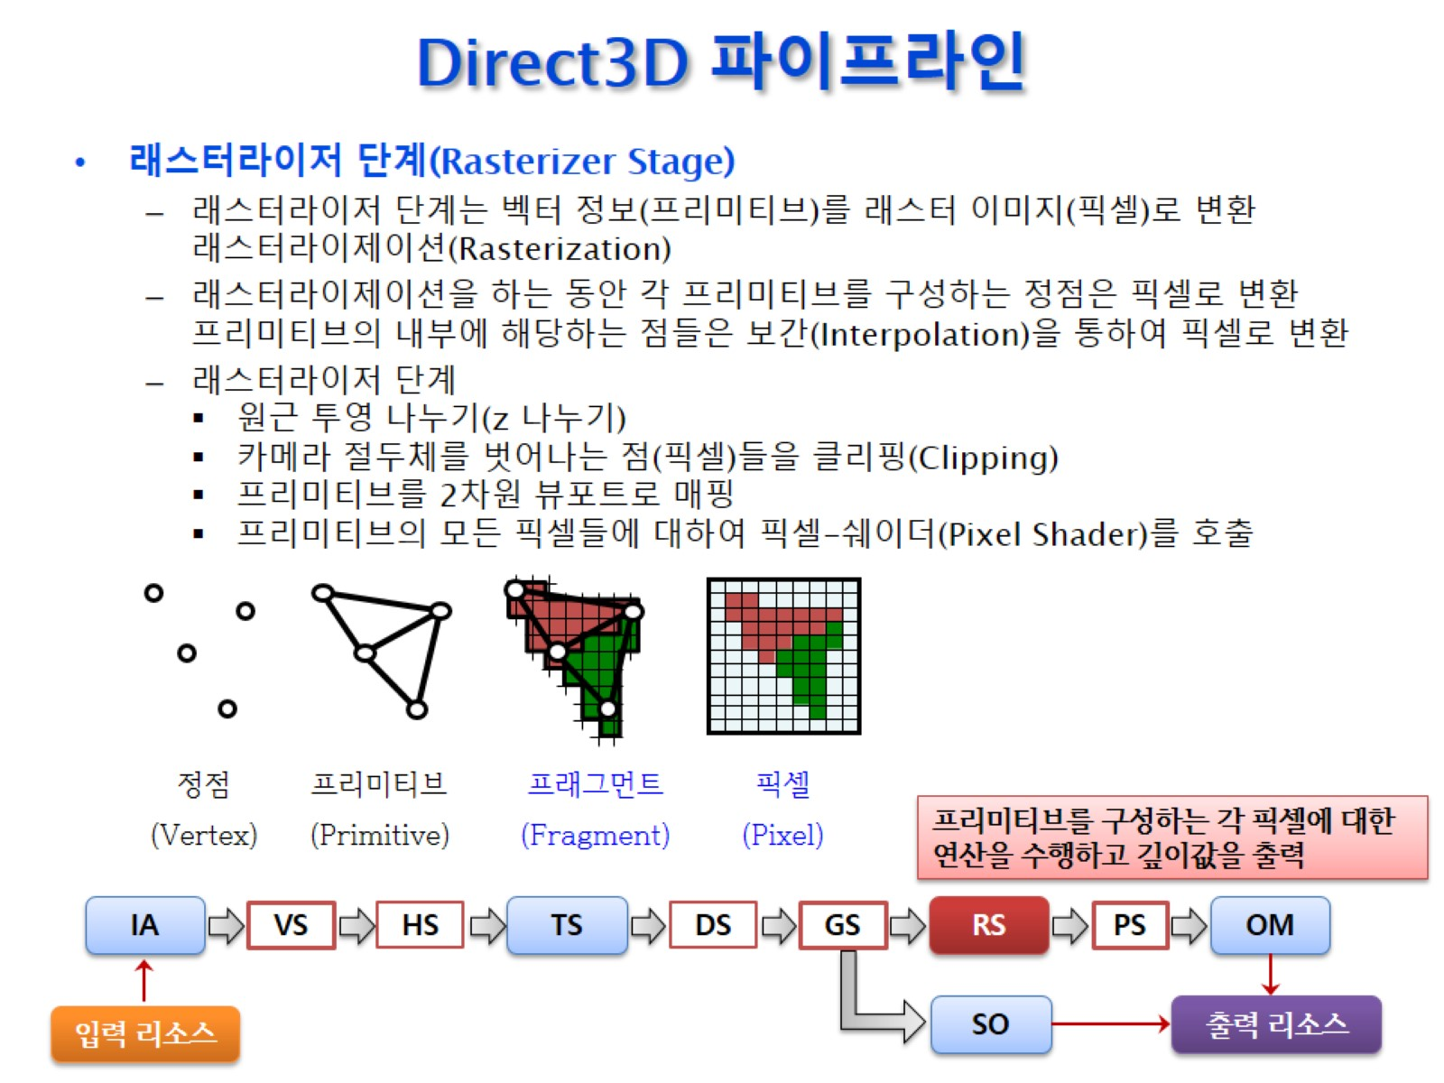
Direct3D 파이프라인
없애버림

Slide 7
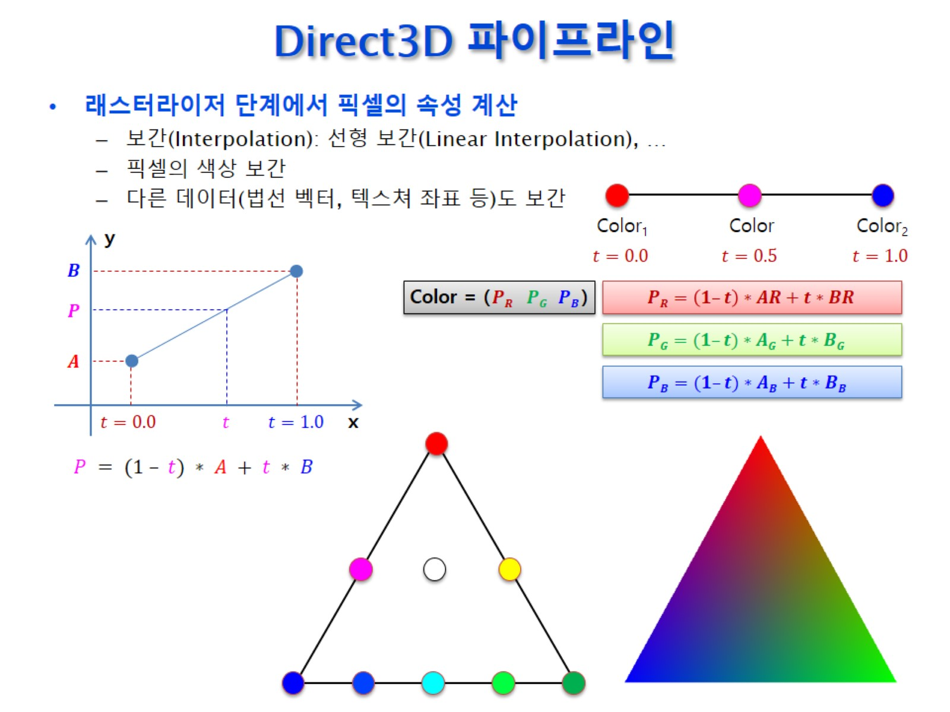
Direct3D 파이프라인
디폴트로 사용하게 됨
1차 방정식으로 보간
=매개변수를 이용해서 보간

Slide 8
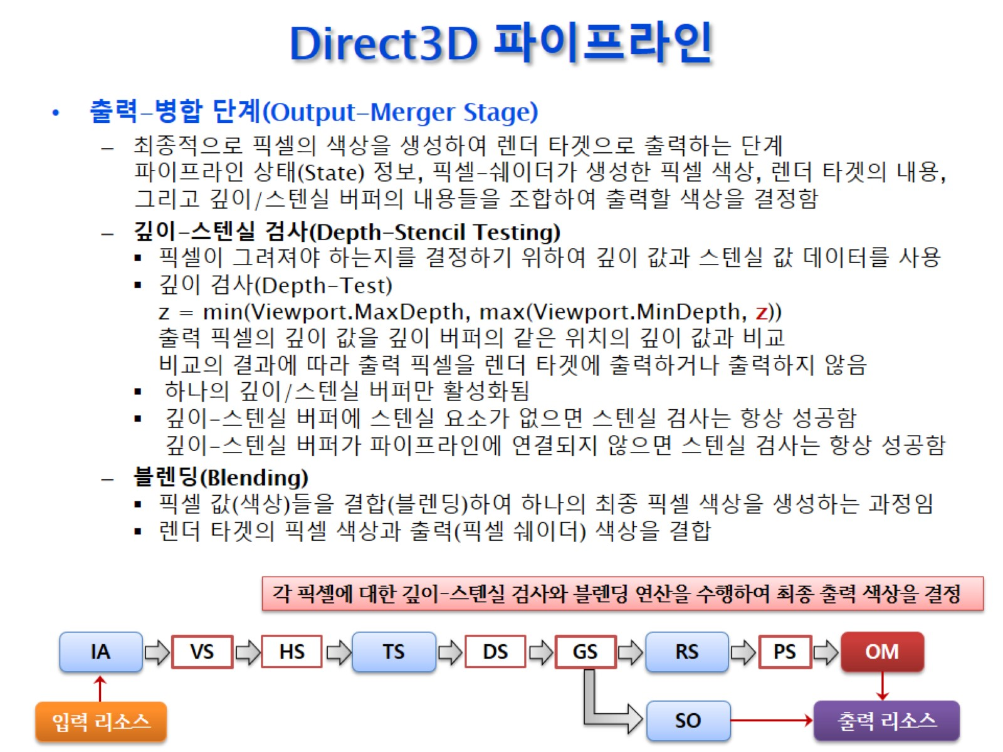
Direct3D 파이프라인
합치는 단계
깊이 검사

Slide 9
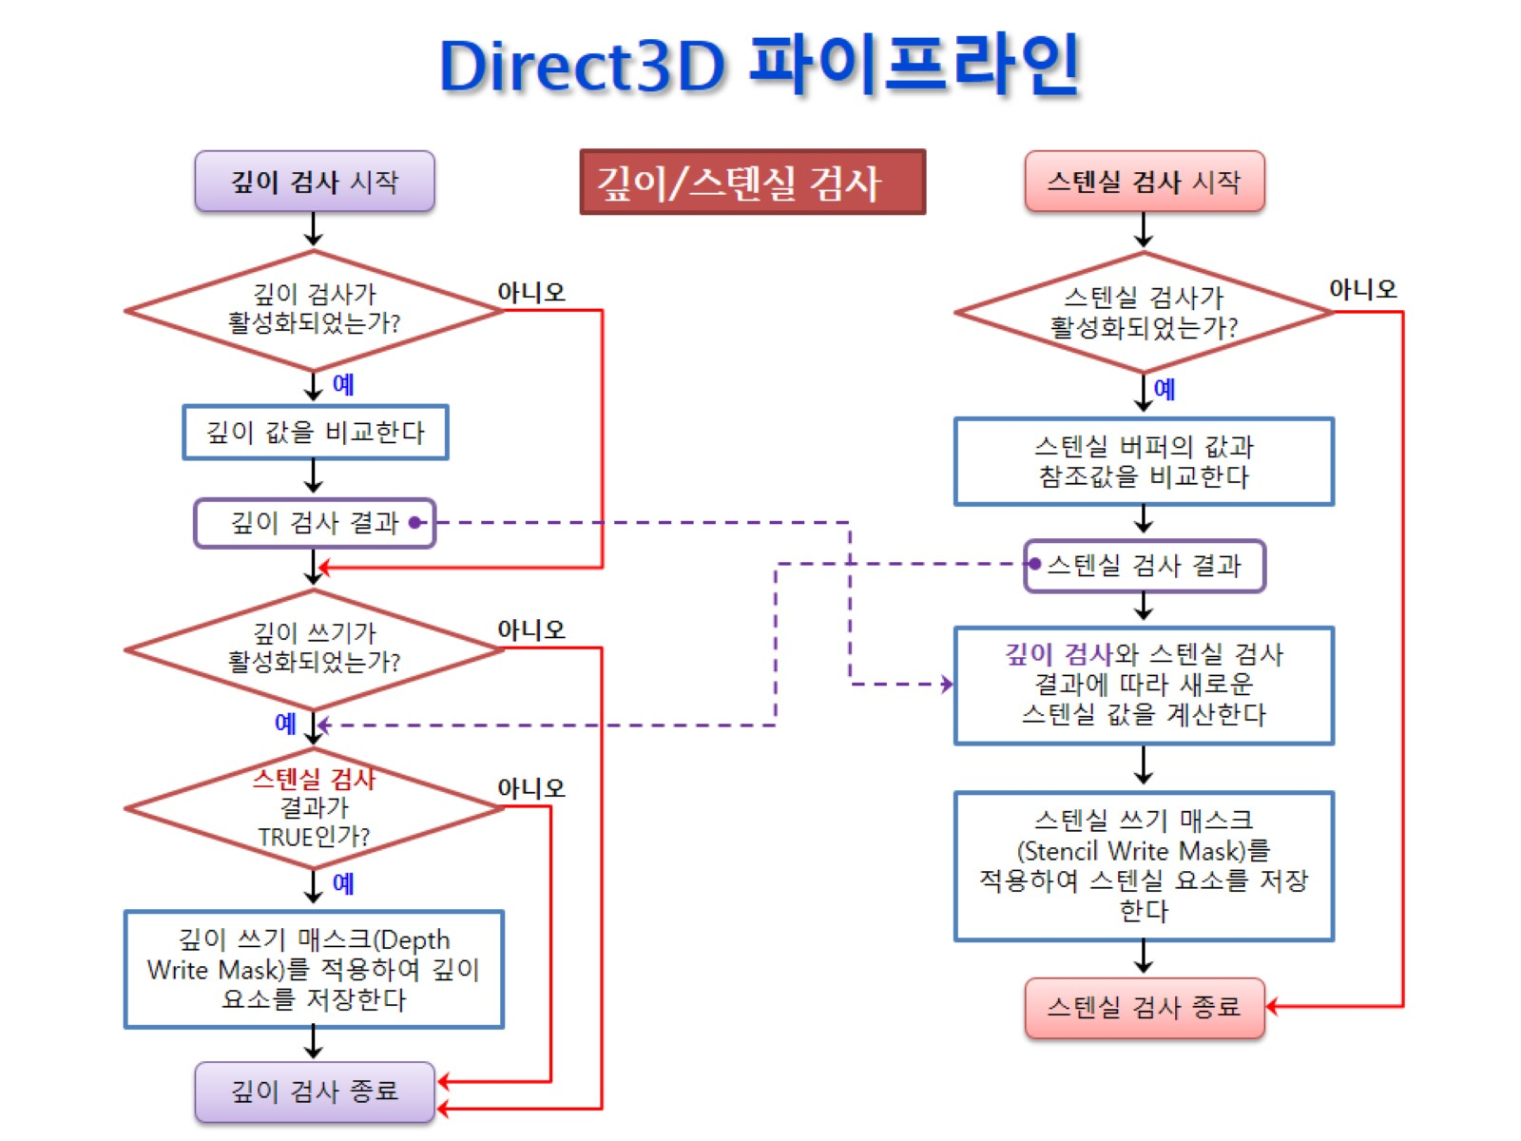
Direct3D 파이프라인

Slide 10
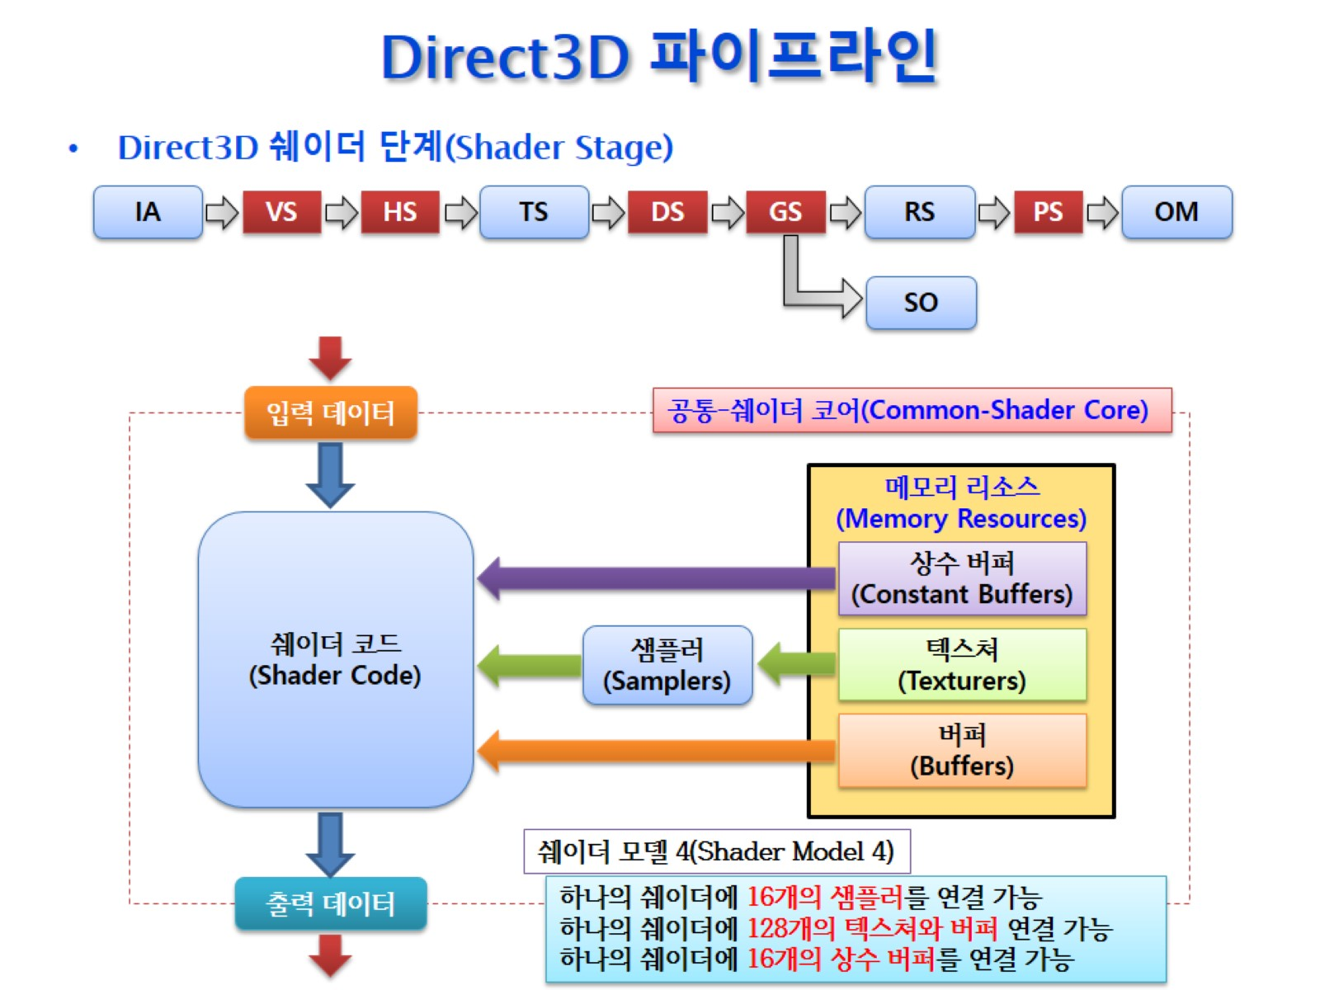
Direct3D 파이프라인
쉐이더에 따라 그리는 방식이 달라짐
변환해준다
버퍼중에 특수한 의미를 가지는 버퍼

Slide 11
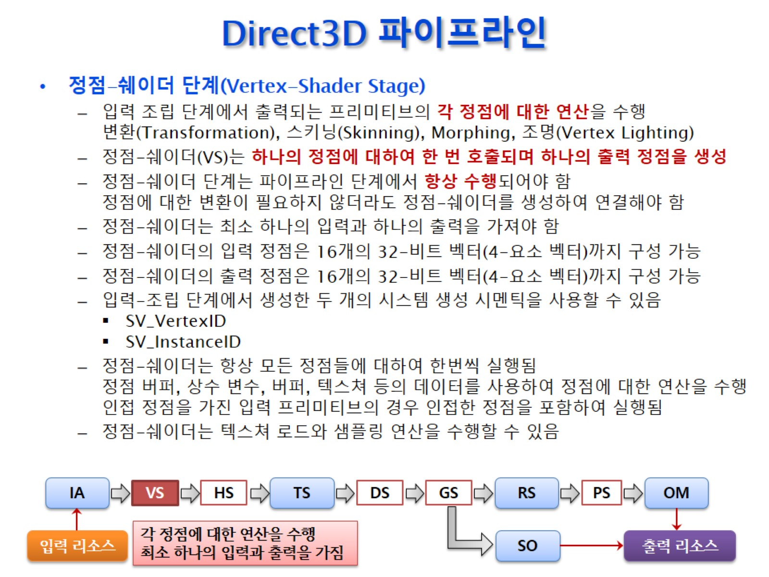
Direct3D 파이프라인
대표적인 예: 트렌스폼레이션

Slide 12
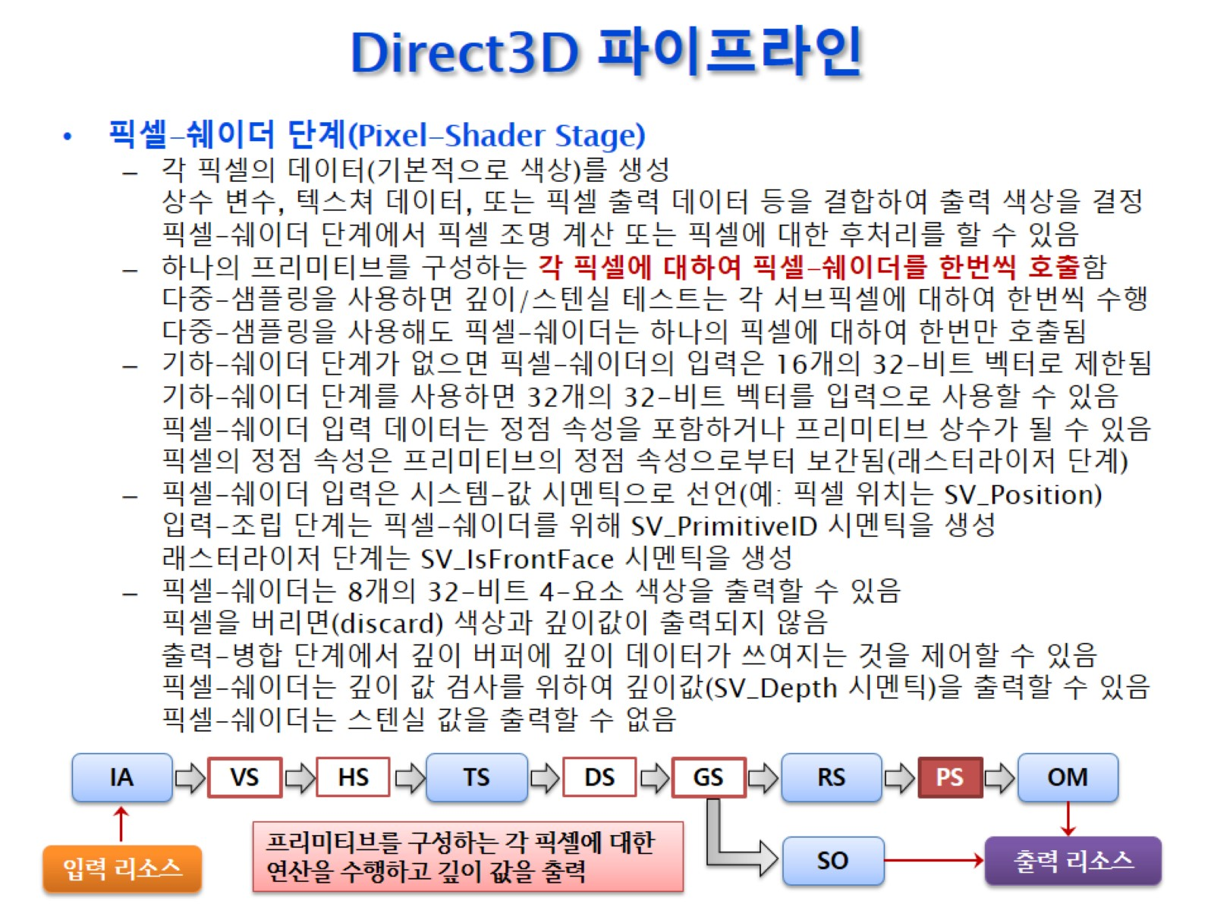
Direct3D 파이프라인
정점마다만 계산 조명은 비싸니

Slide 13
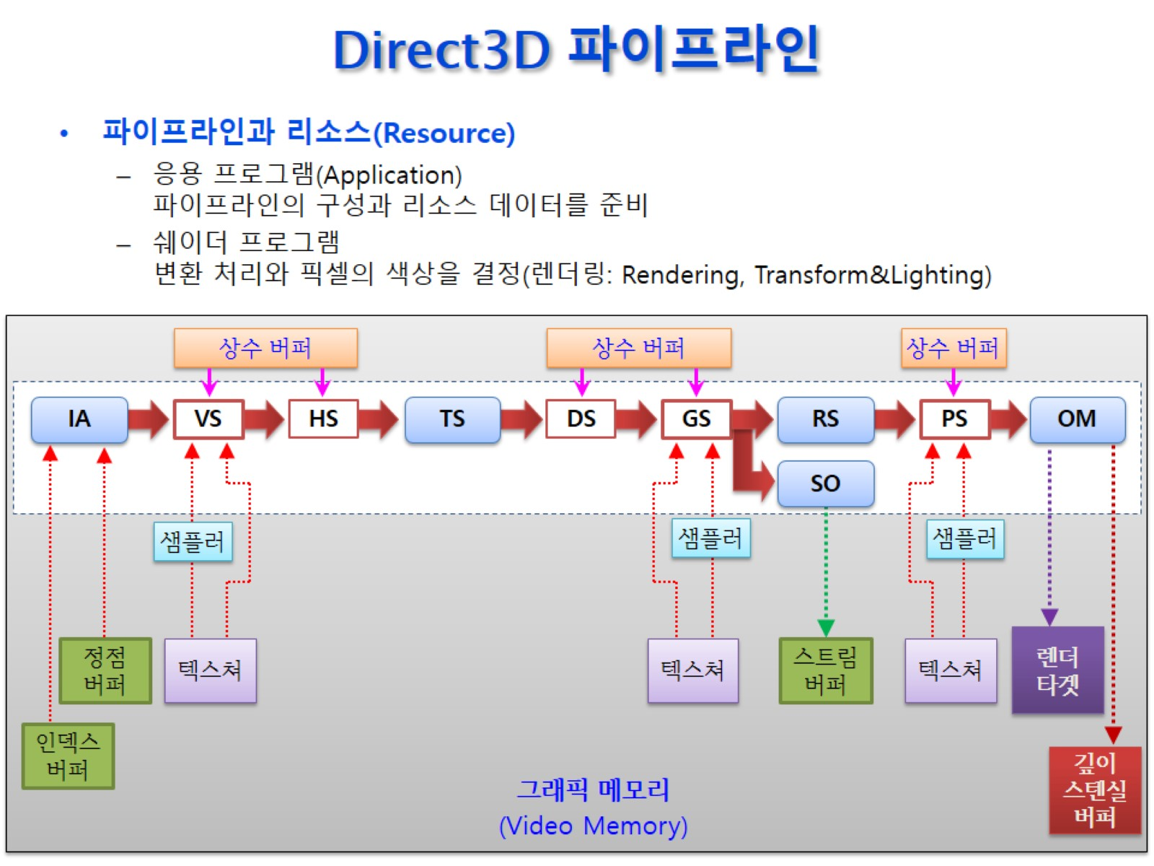
Direct3D 파이프라인
투영 좌표계까지 끝내야함
SV-Position 필수 출력

Slide 14
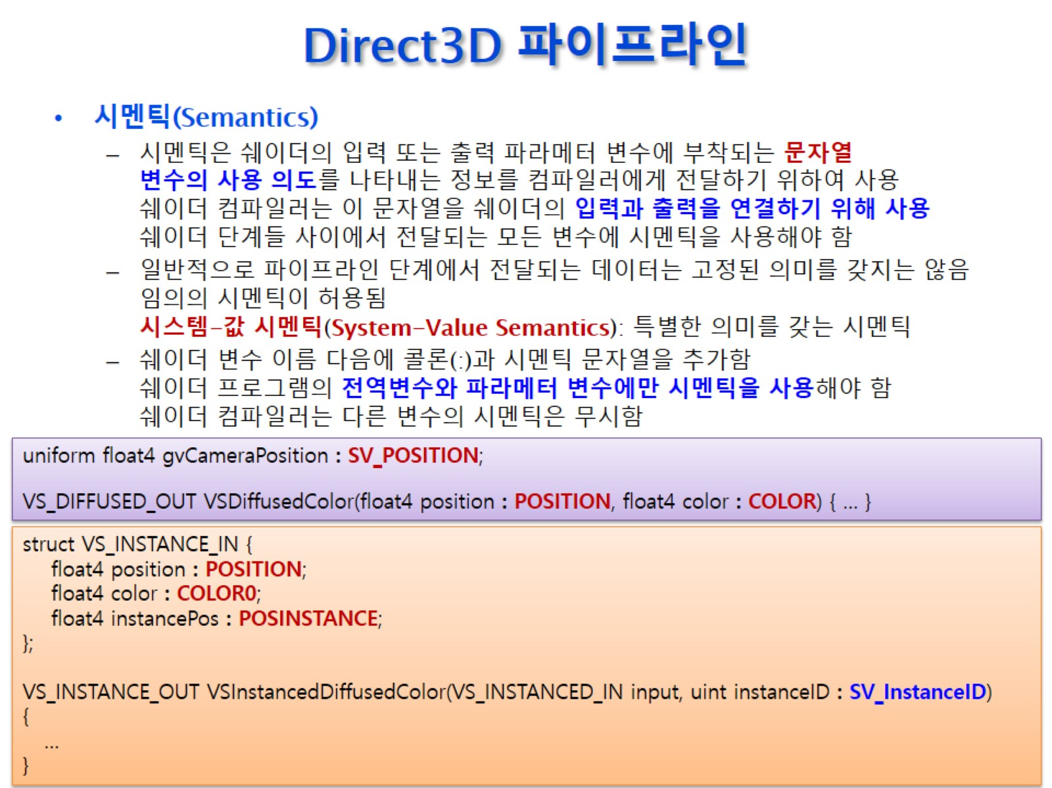
Direct3D 파이프라인

Slide 15
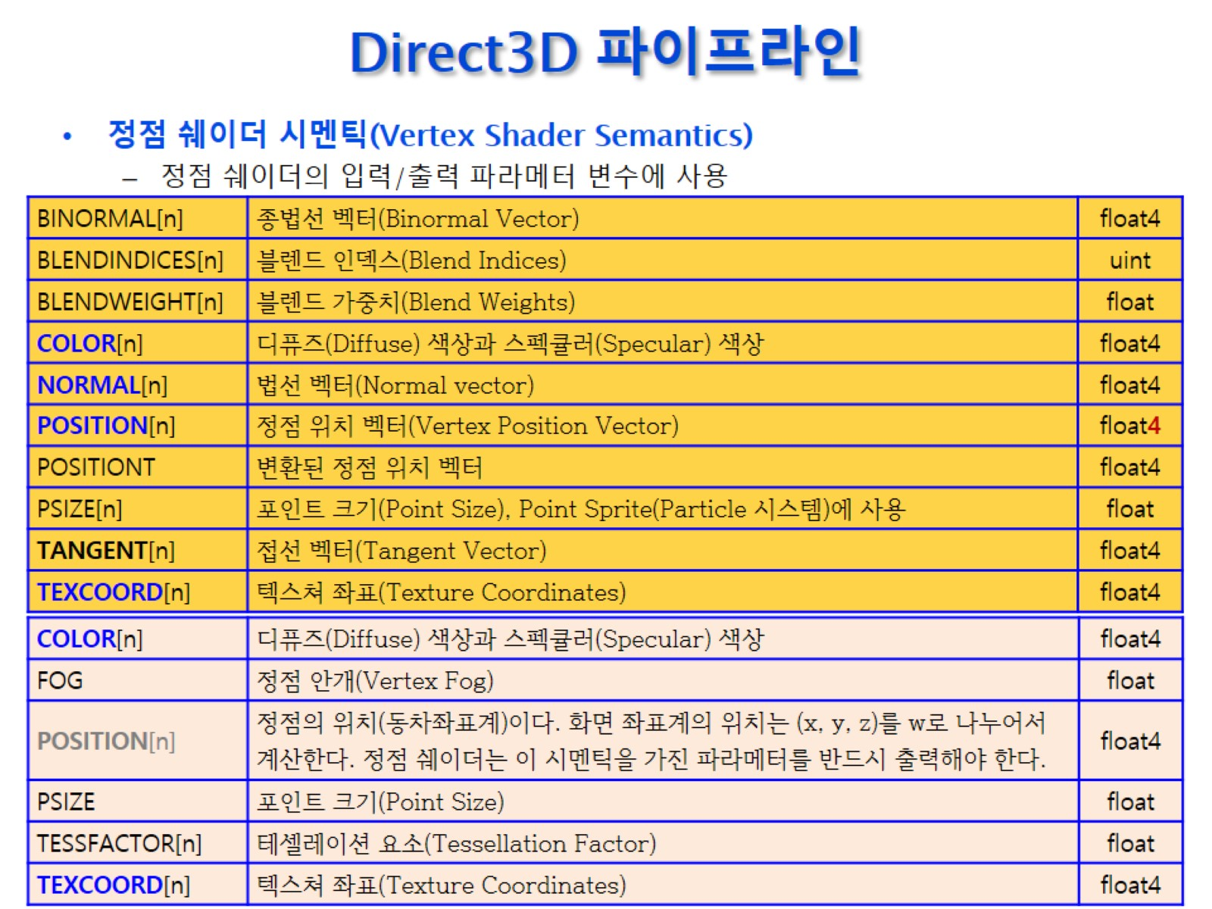
Direct3D 파이프라인

Slide 16
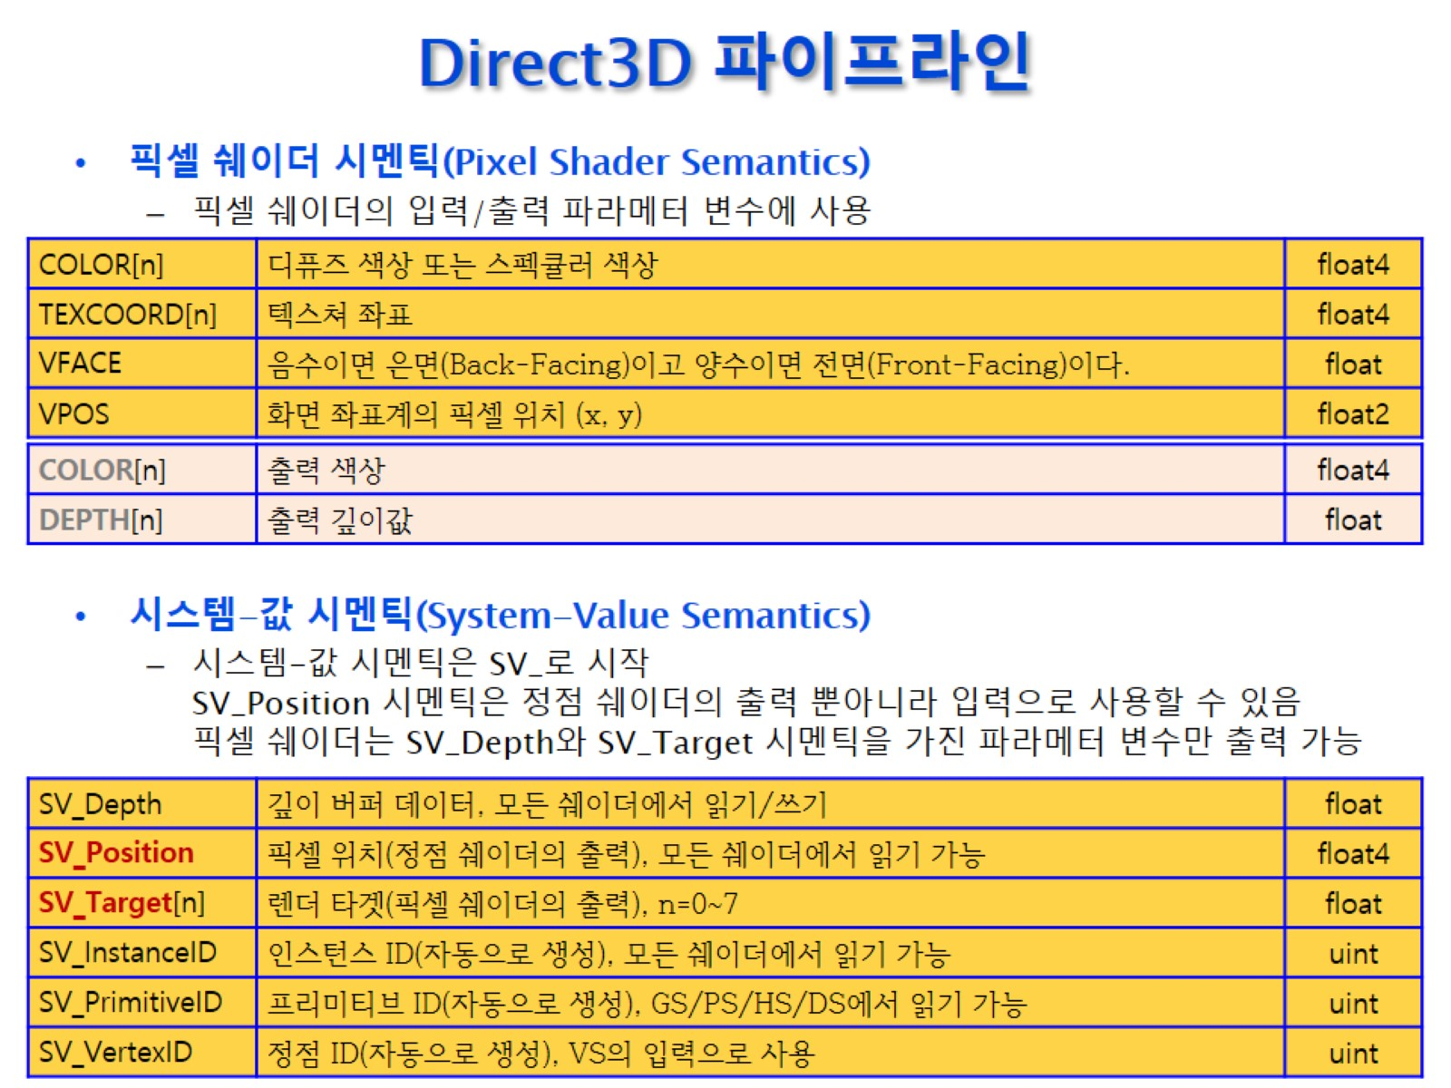
Direct3D 파이프라인

Slide 17
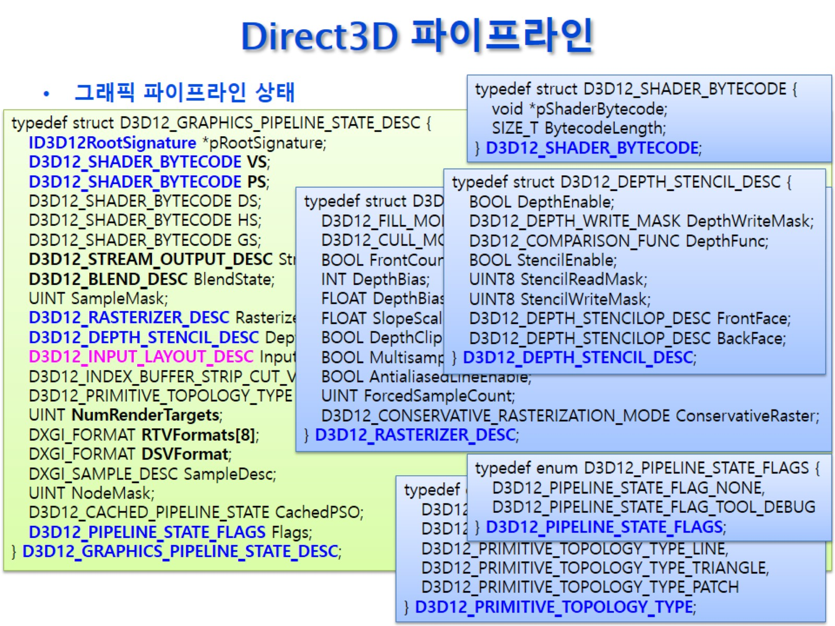
Direct3D 파이프라인

Slide 18
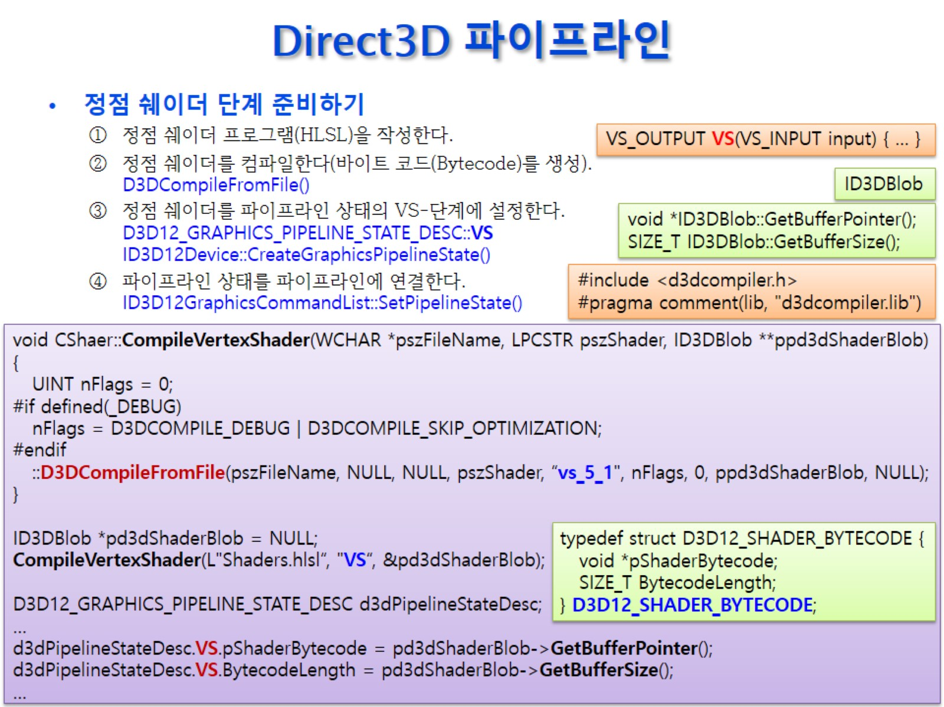
Direct3D 파이프라인
컴파일된 메모리의 덩어리
(시작 위치)
중간 코드(ex java)(모든 cpu에 적용 할 수 있도록)
VS설정이라니..

Slide 19
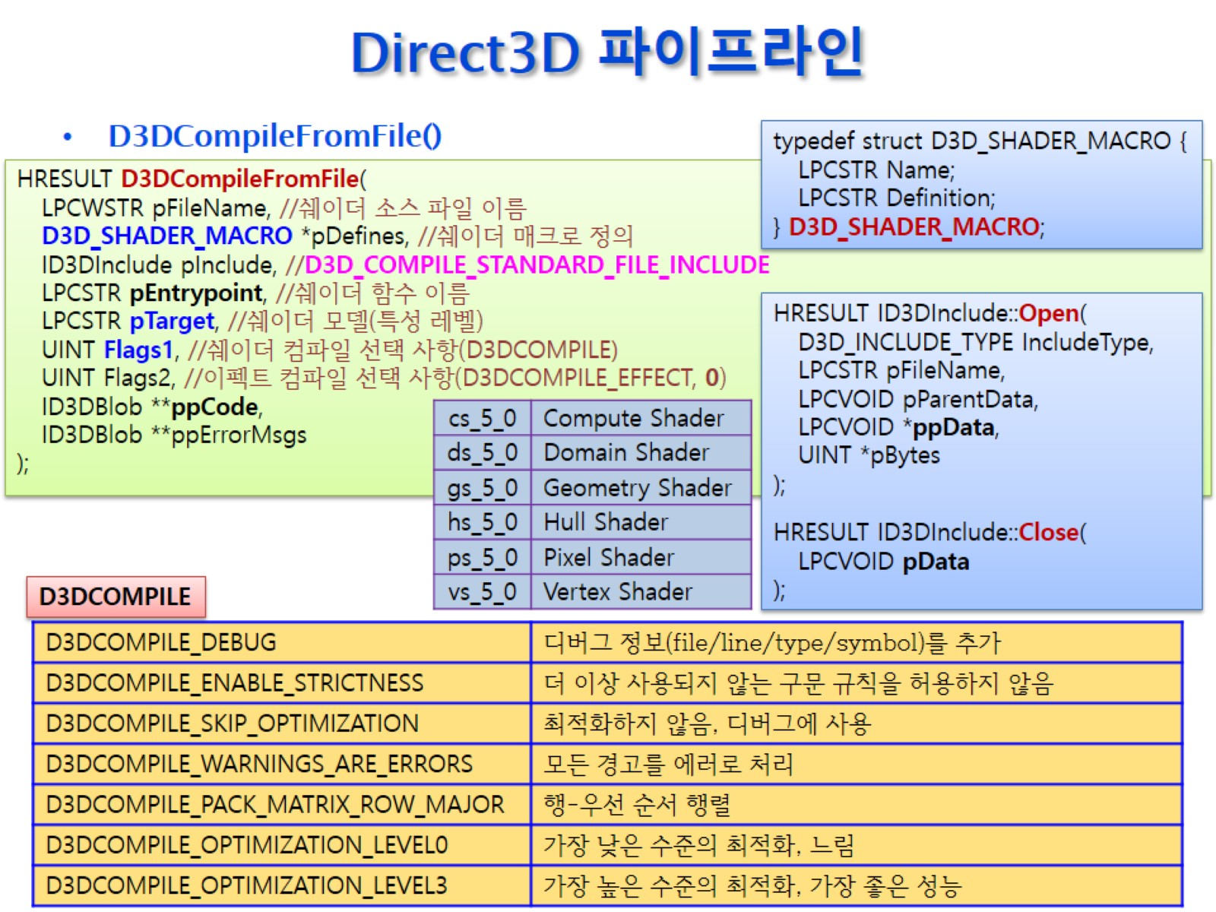
Direct3D 파이프라인
#include 사용 가능
Com 객체

Slide 20
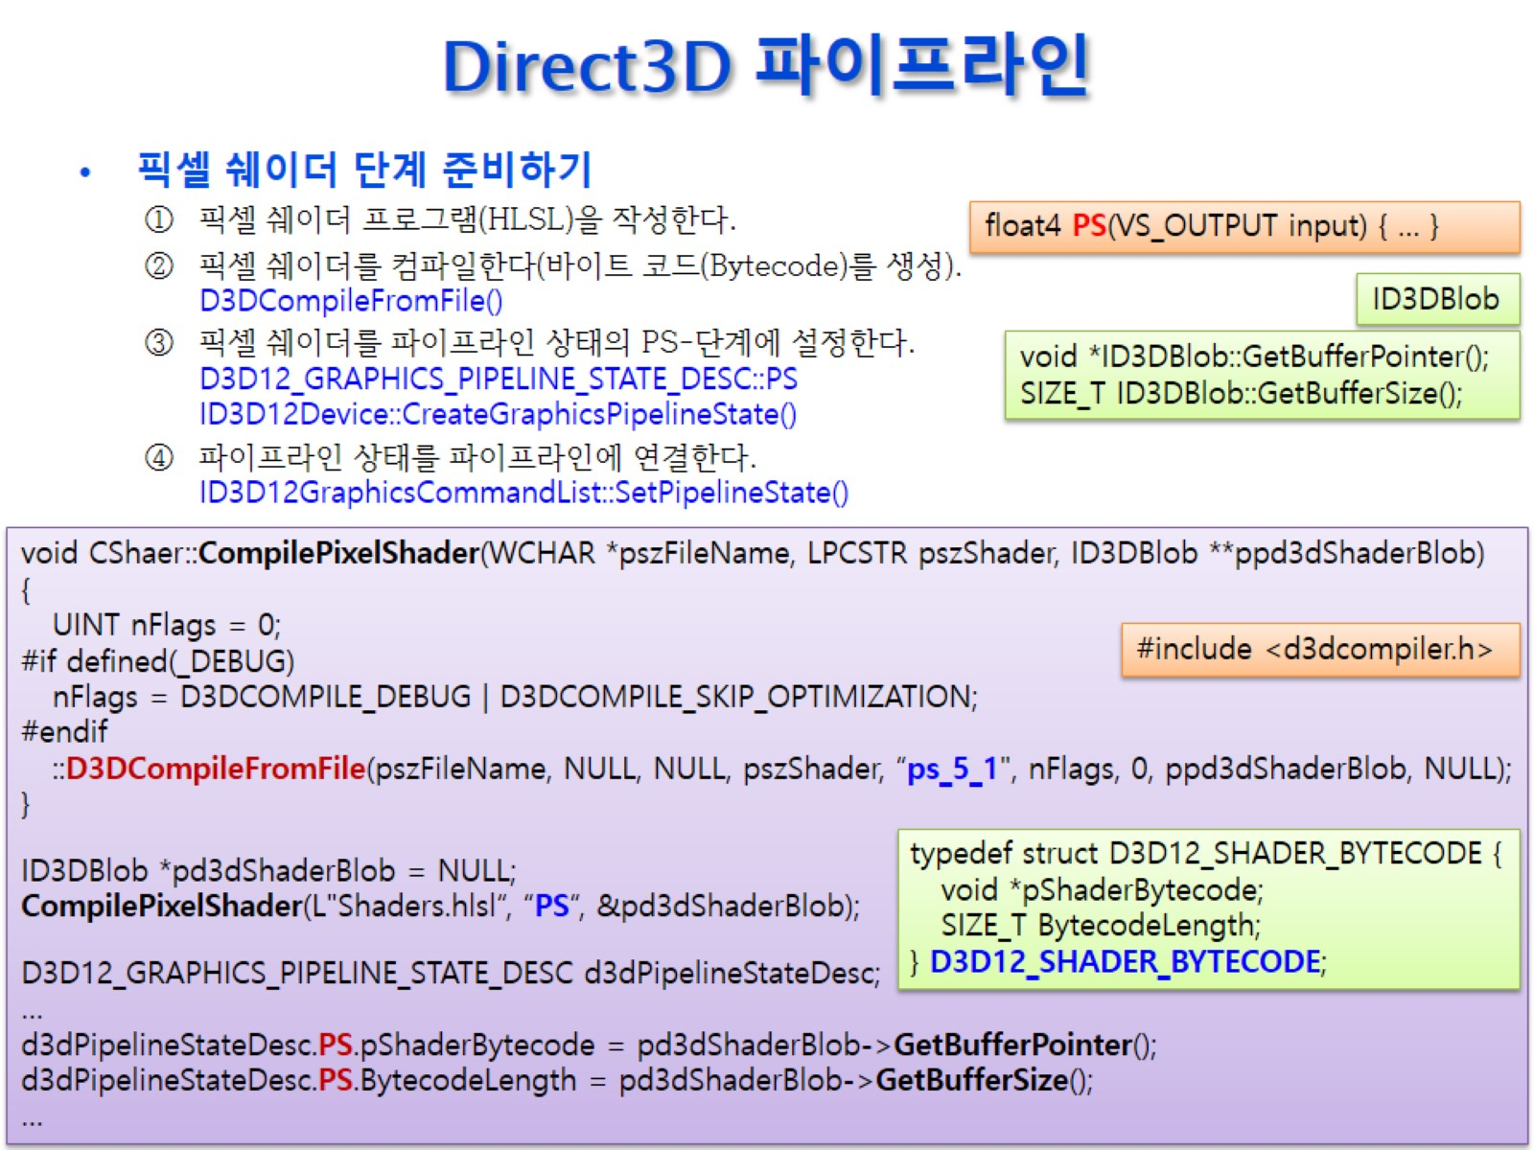
Direct3D 파이프라인

Slide 21
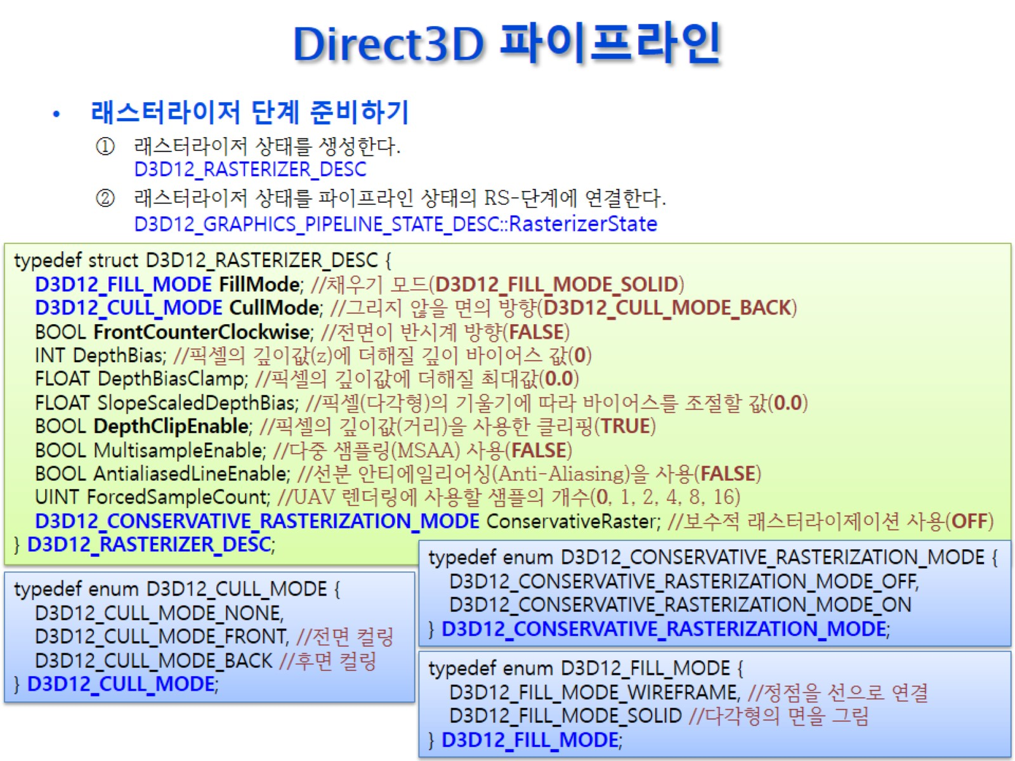
Direct3D 파이프라인
내부의 색을 채움
은면 제거(컬링)
나열 순서
디폴트 값들
절두체 밖 제거, 클립핑
컬링을 하지 않겠어..

Slide 22
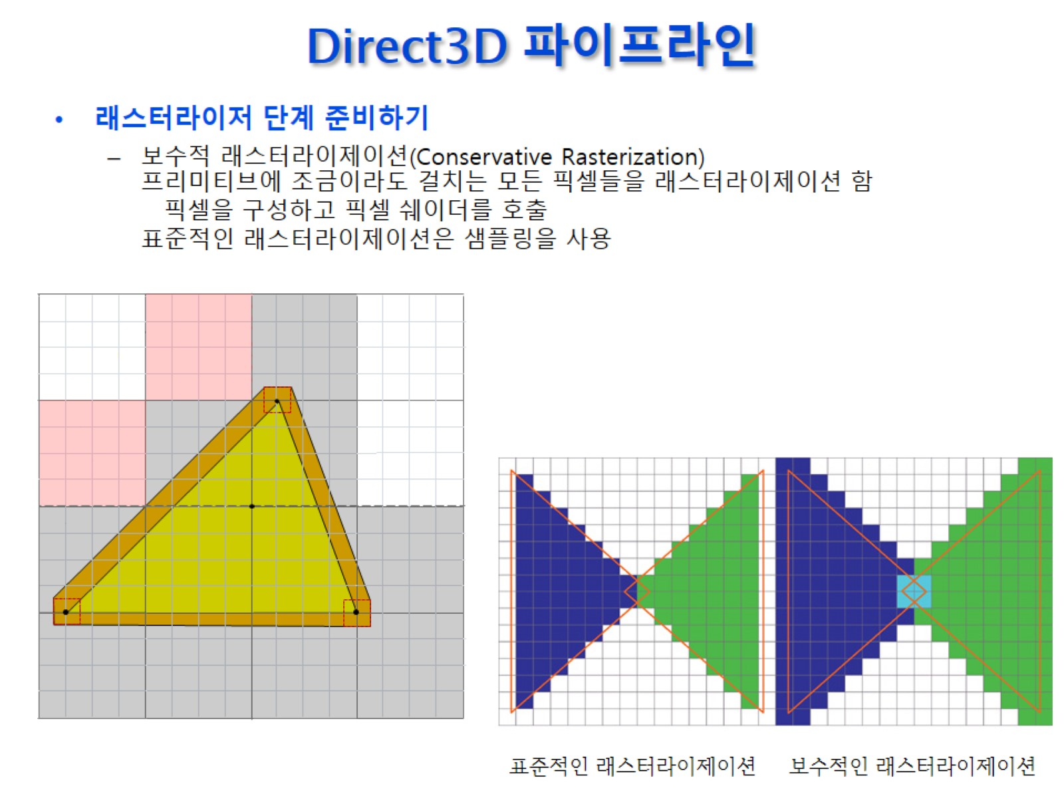
Direct3D 파이프라인
충동검사가 좀더 정교 해 질 수도?

Slide 23
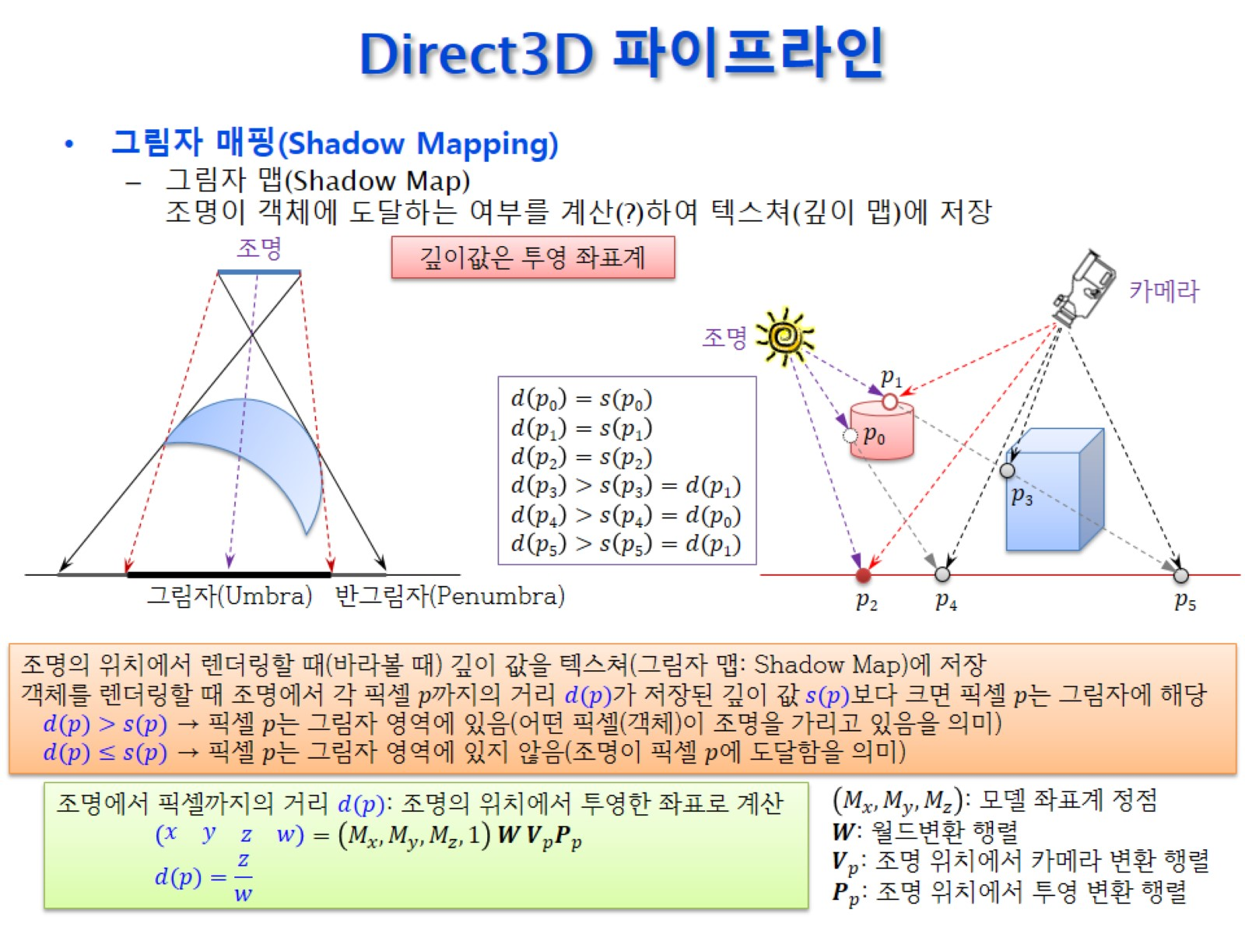
Direct3D 파이프라인

Slide 24
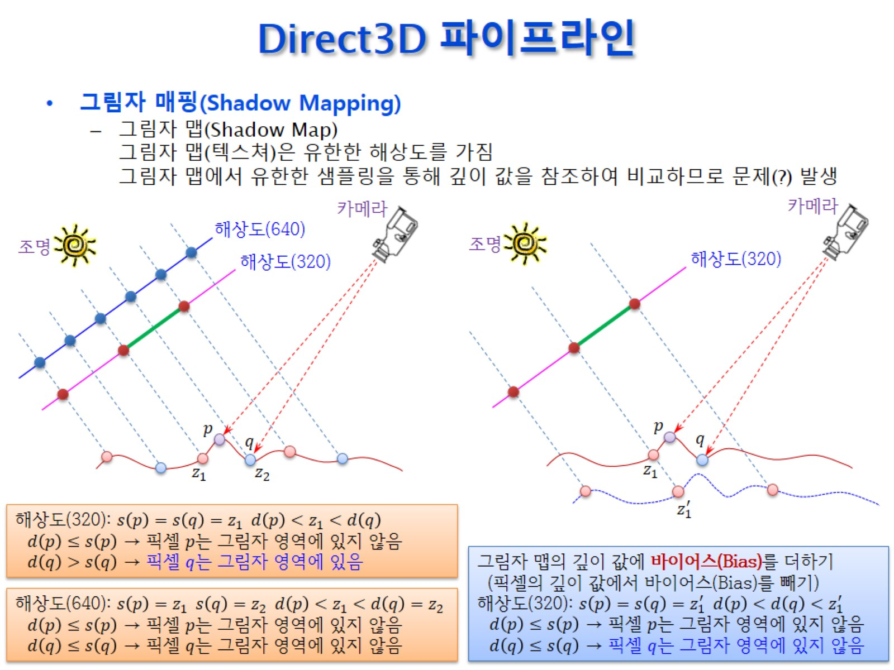
Direct3D 파이프라인

Slide 25
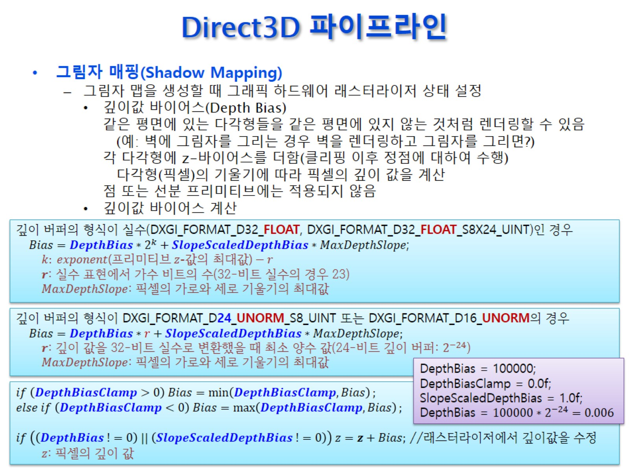
Direct3D 파이프라인

Slide 26
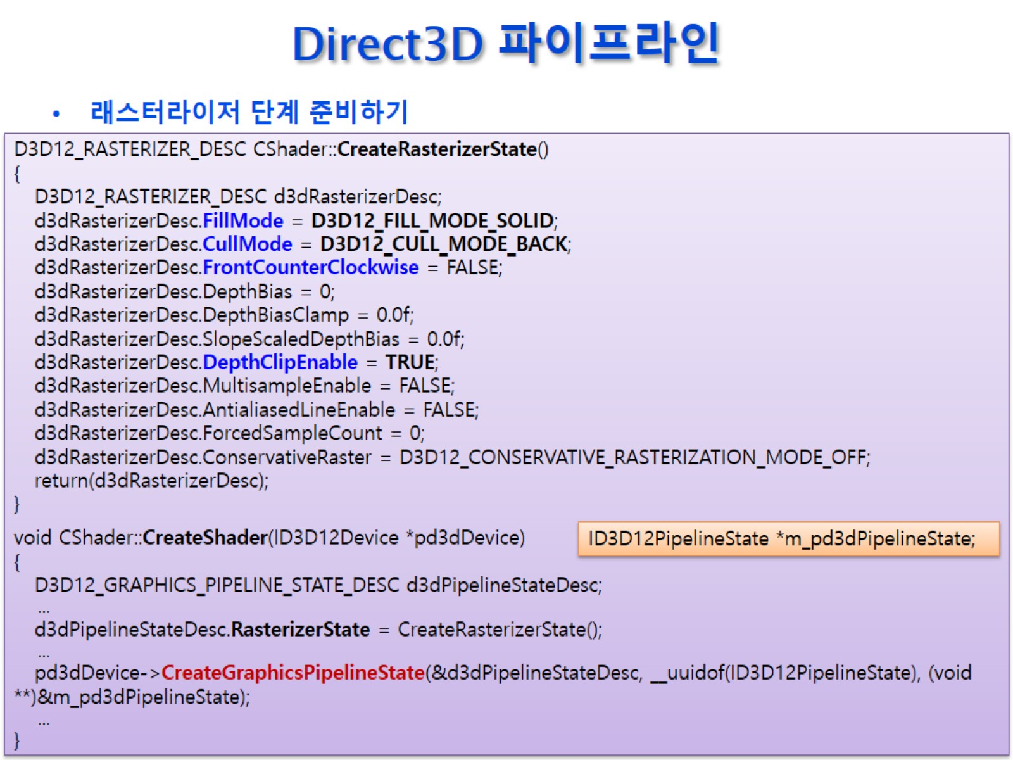
Direct3D 파이프라인

Slide 27
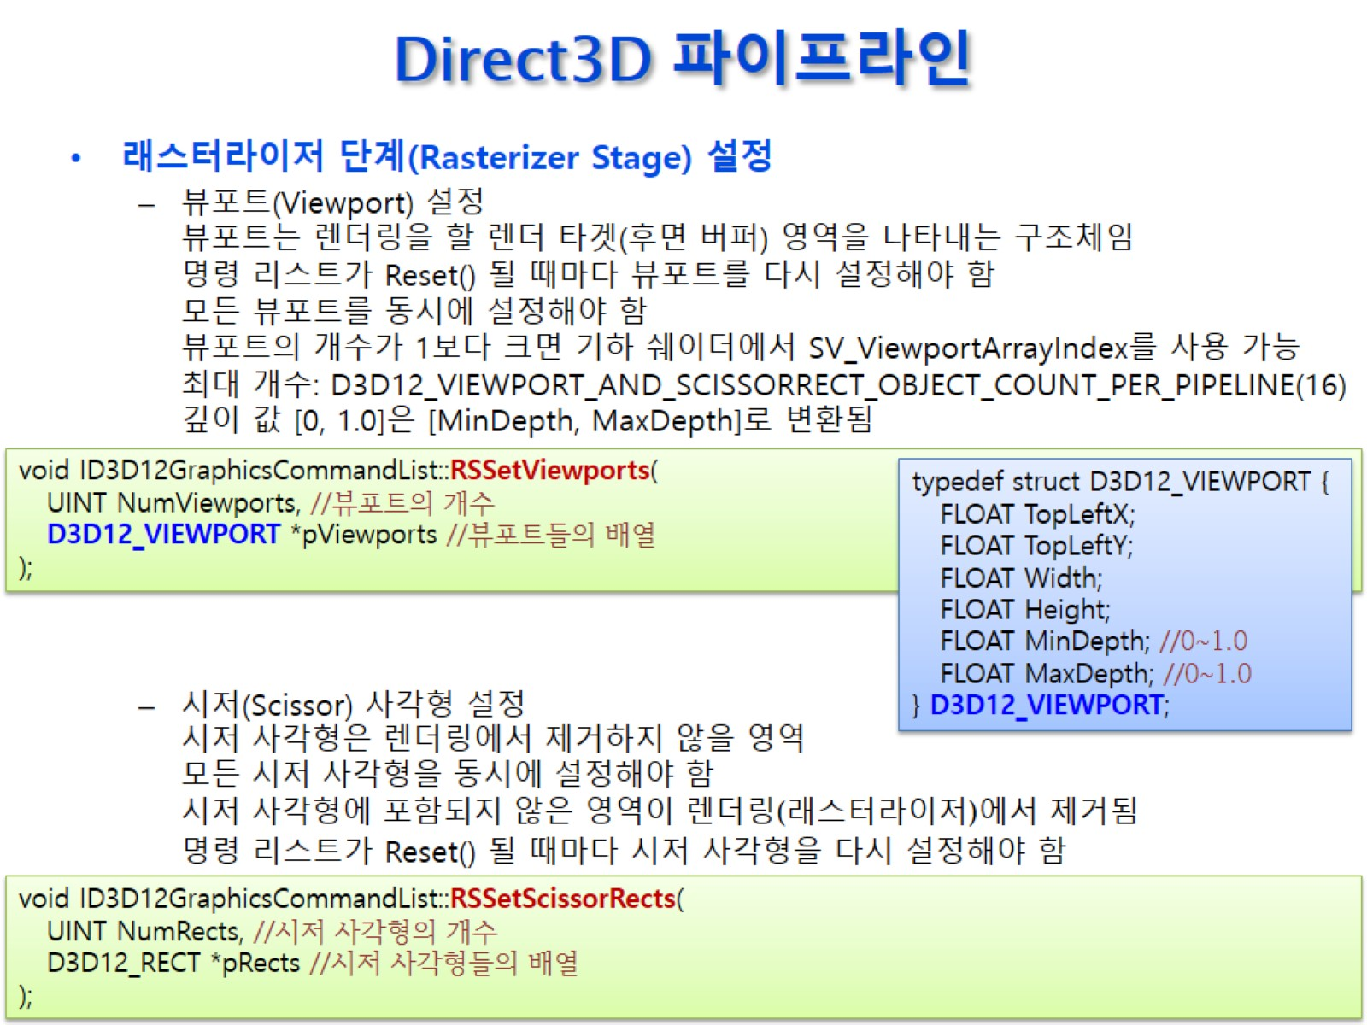
Direct3D 파이프라인
무조건 1개는 필요
일반적으로 둘은 같다.
앞에 있는걸 뒤에 둘 수 도 있다.
랜더링을 할
영역을 지정

Slide 28
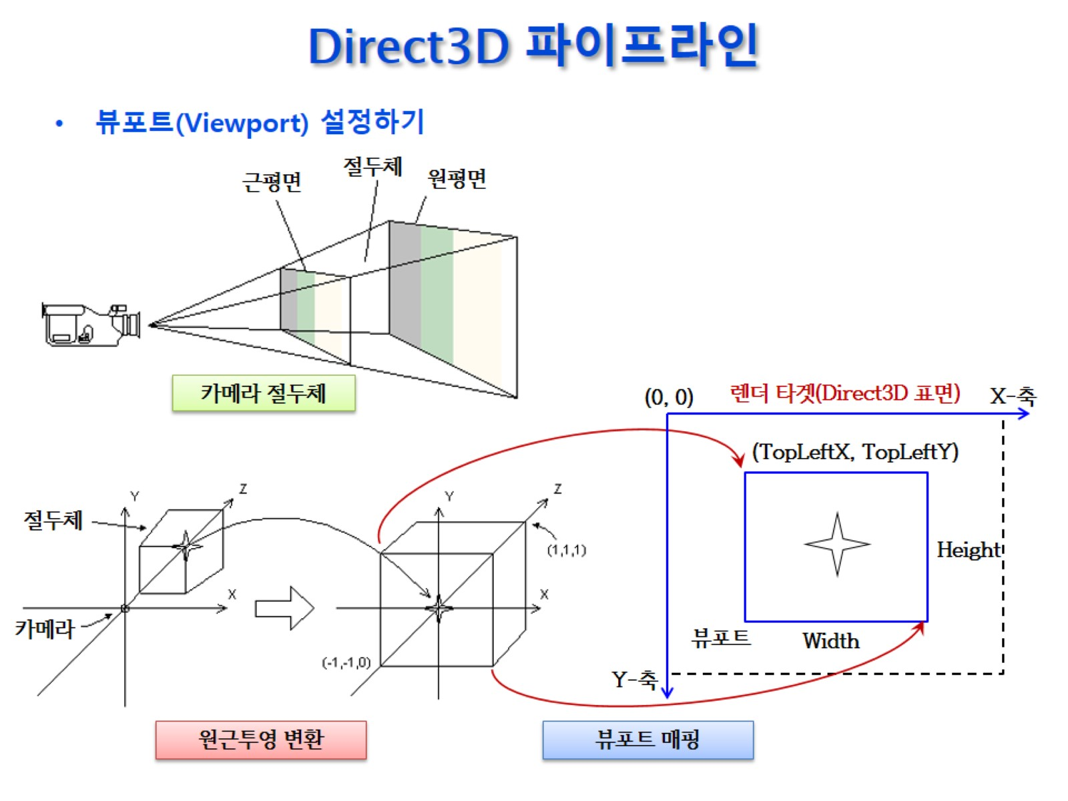
Direct3D 파이프라인

Slide 29
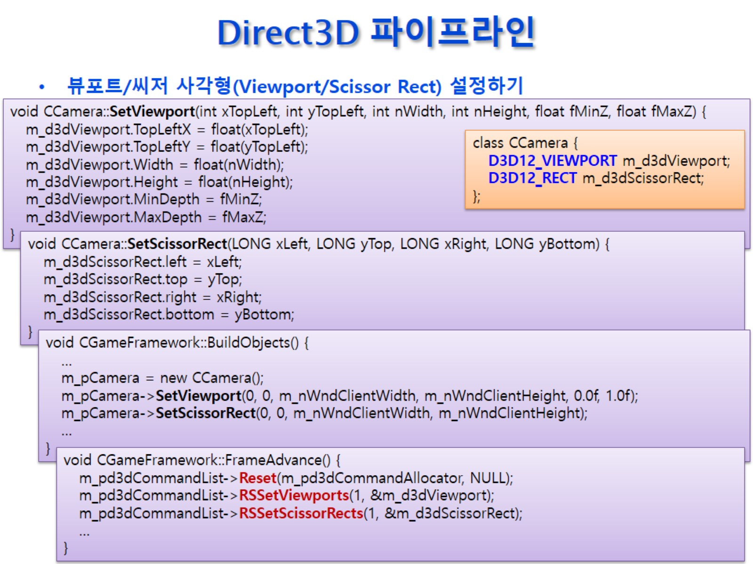
Direct3D 파이프라인

Slide 30
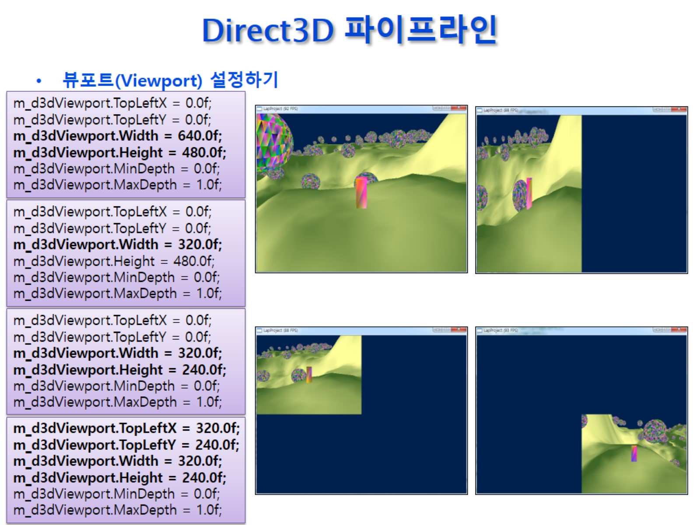
Direct3D 파이프라인
카메라가 여러 개일 경우?

Slide 31
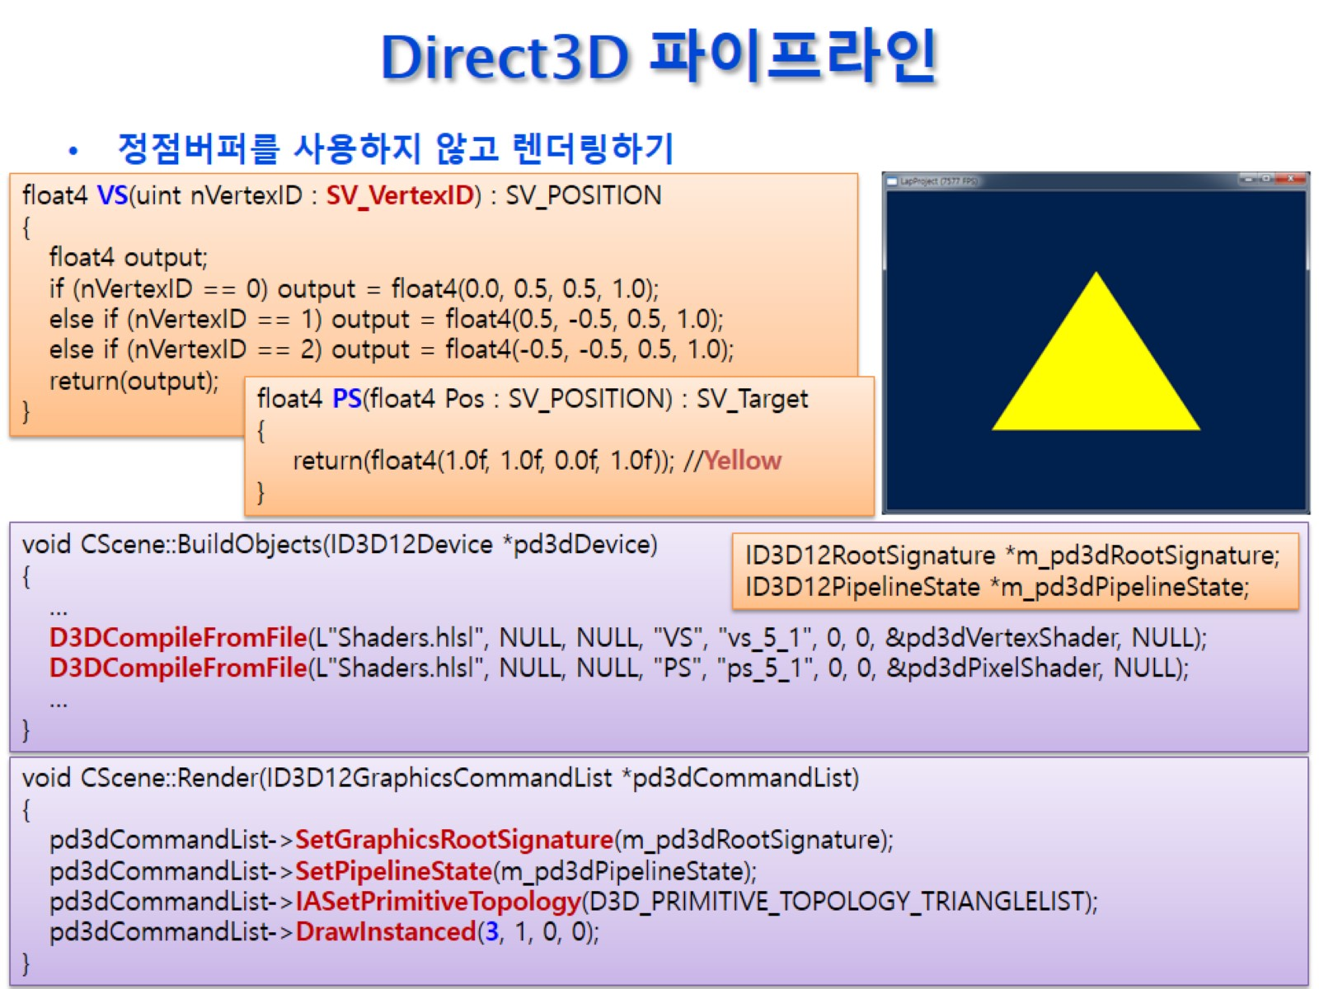
Direct3D 파이프라인
IA 단계로부터 넘겨받음
변환된 정점, 투영 좌표계

Slide 32
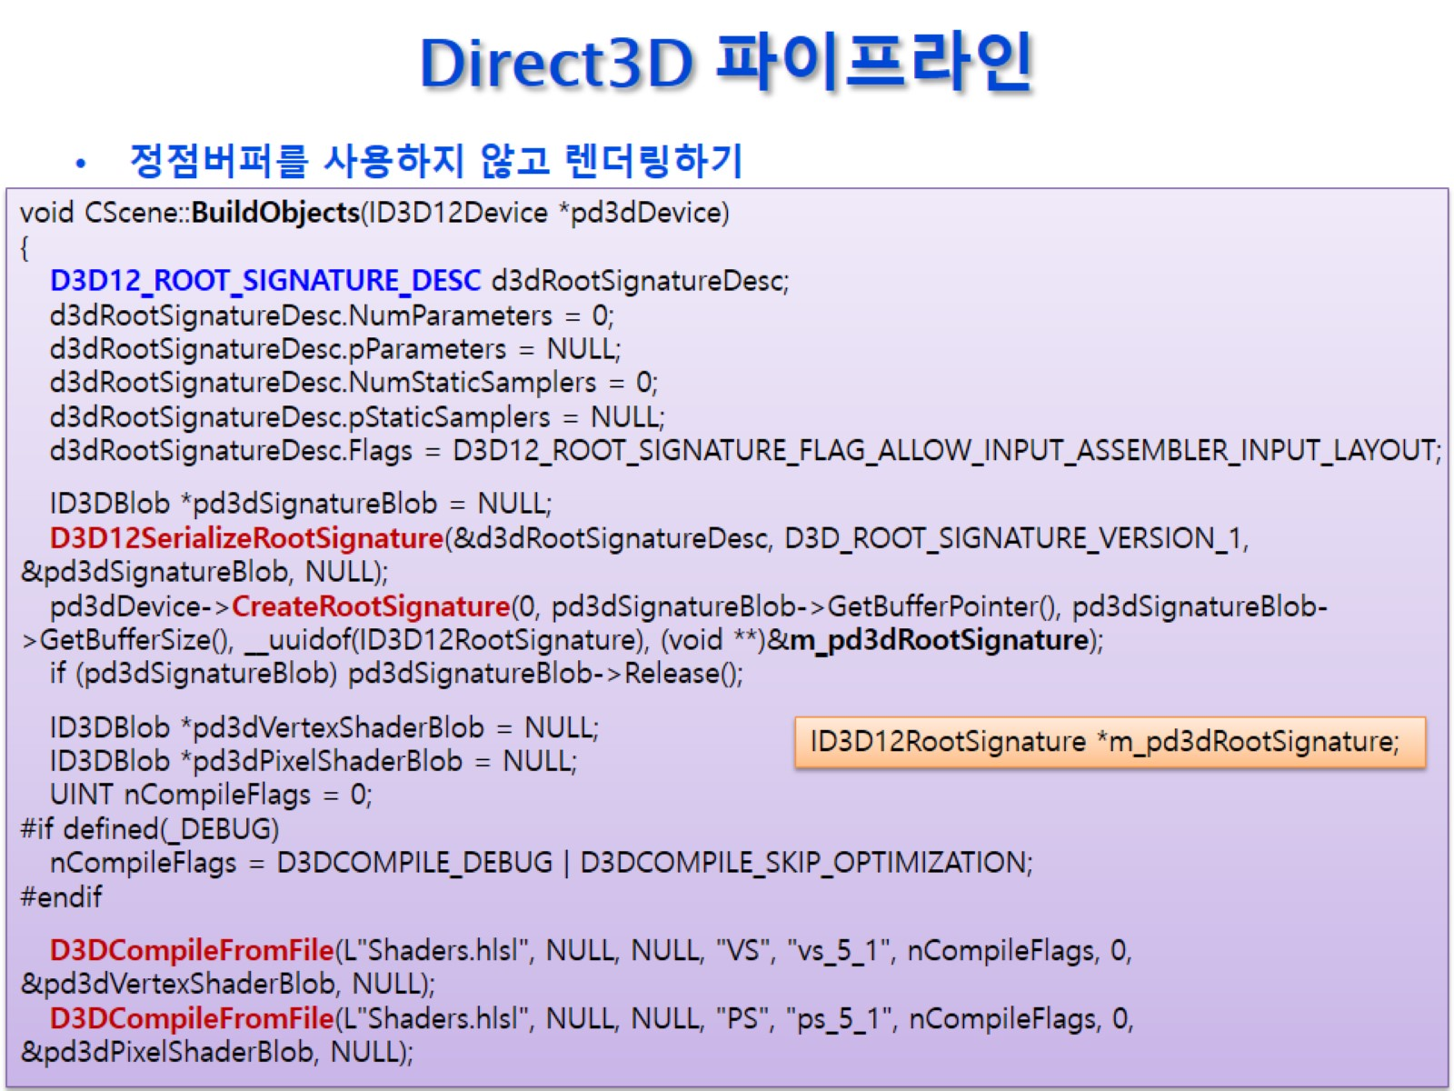
Direct3D 파이프라인

Slide 33
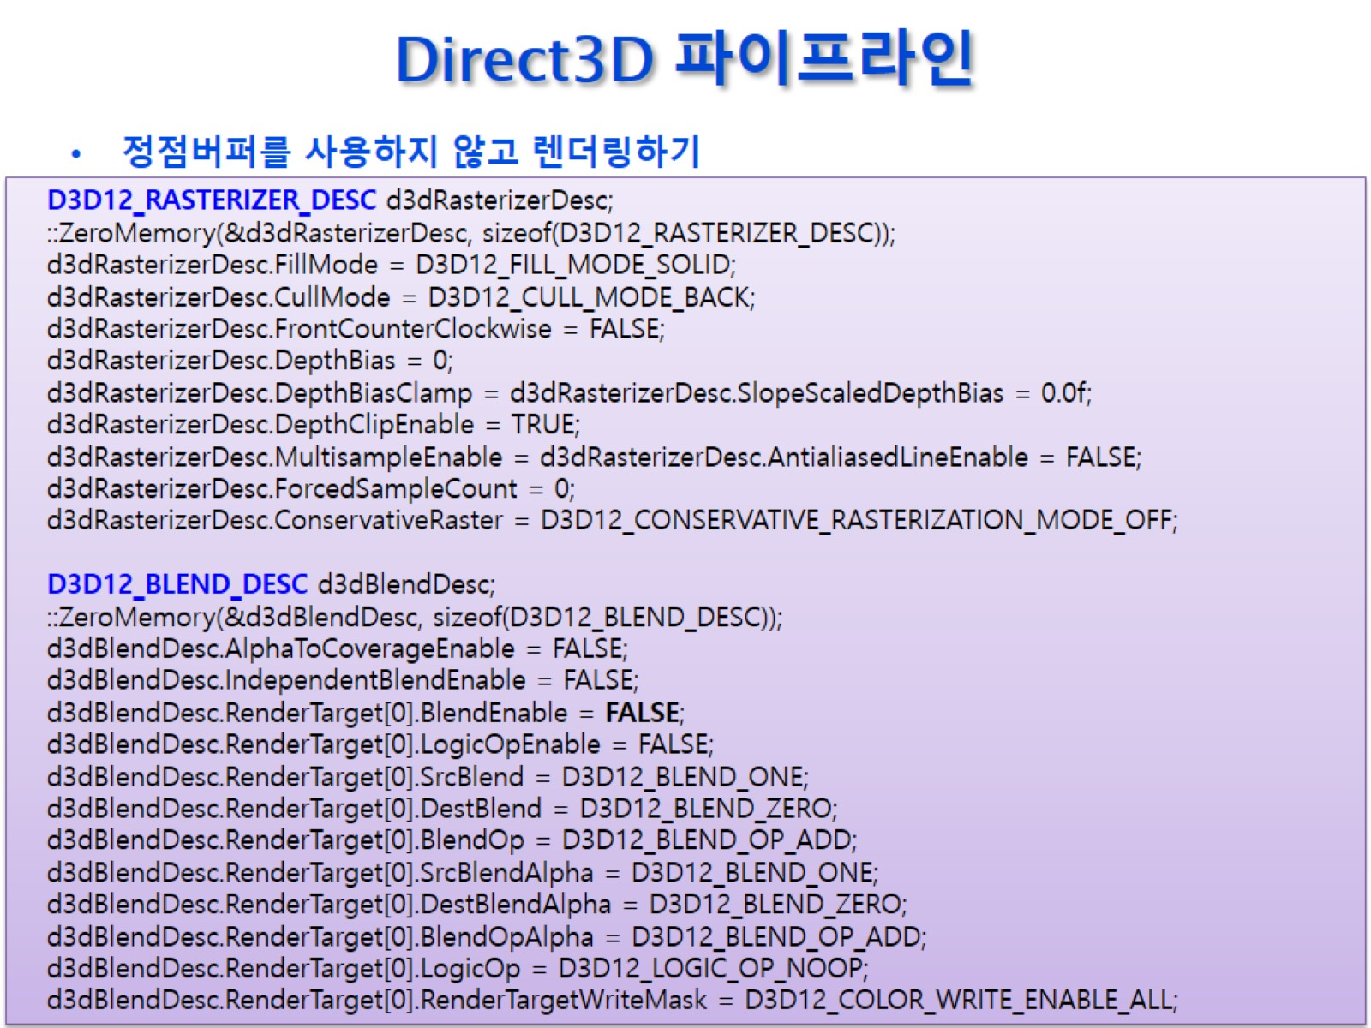
Direct3D 파이프라인

Slide 34
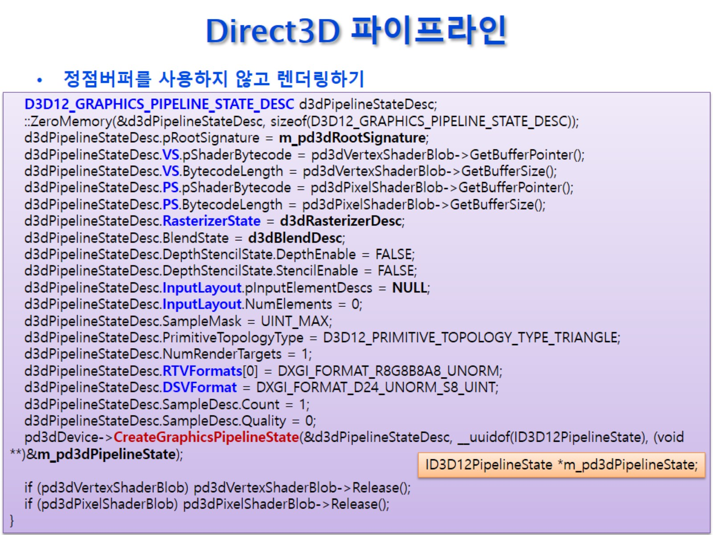
Direct3D 파이프라인

Slide 35
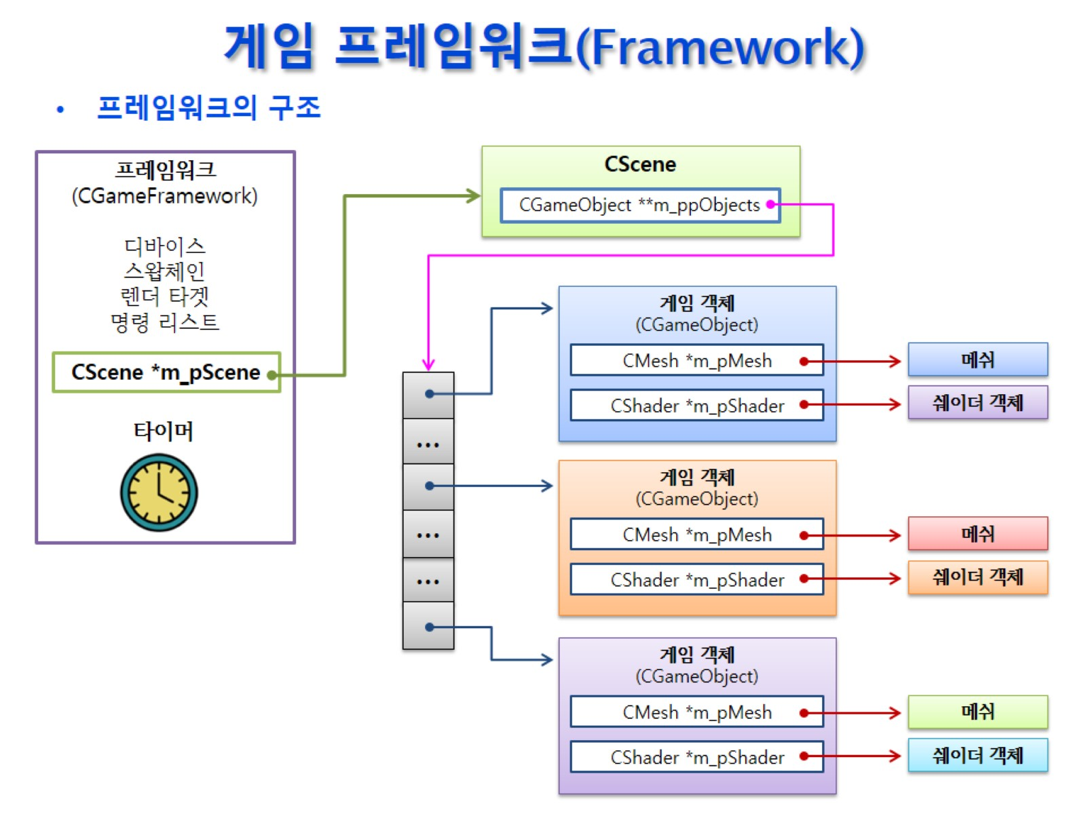
게임 프레임워크(Framework)
게임 오브젝트들의 리스트
신이
여러 개가 있어야함..
100장을 도장,
싸인 미쵸

Slide 36
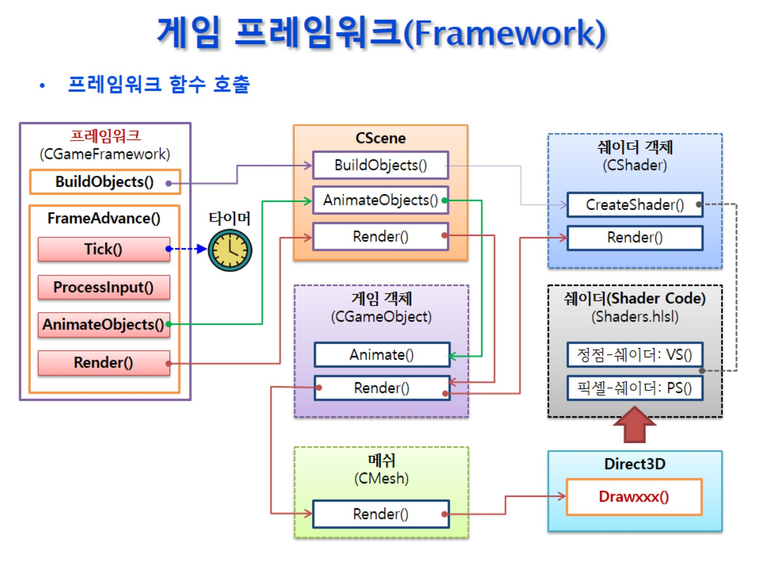
게임 프레임워크(Framework)
게임 오브젝트들의 리스트

Slide 37
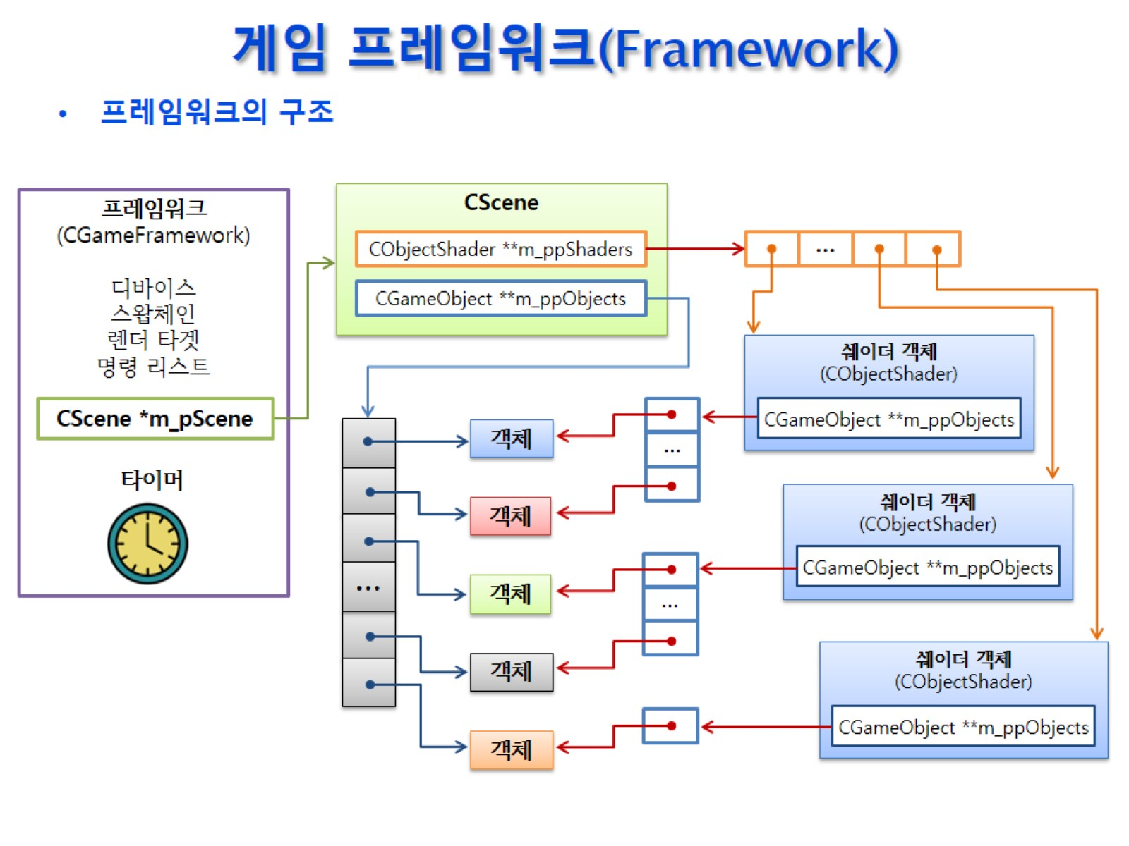
게임 프레임워크(Framework)
스까
Batch의 개념
일괄 처리(한방에 도장)
같은 건 모아서 한방에

Slide 38
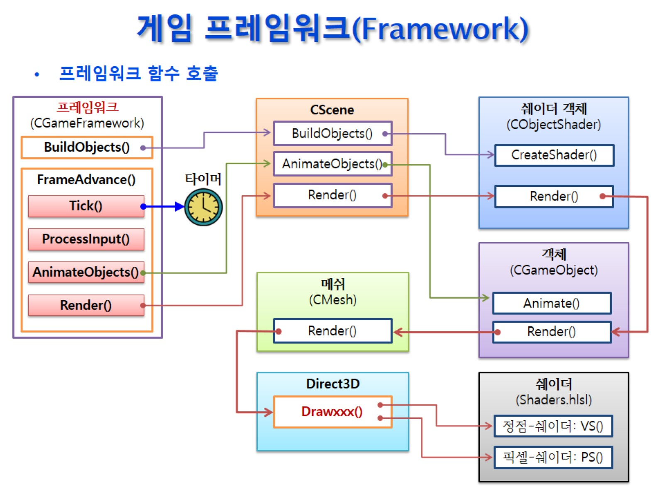
게임 프레임워크(Framework)
상태변화를 최소한으로 하는것이 배치의 핵심

Slide 39
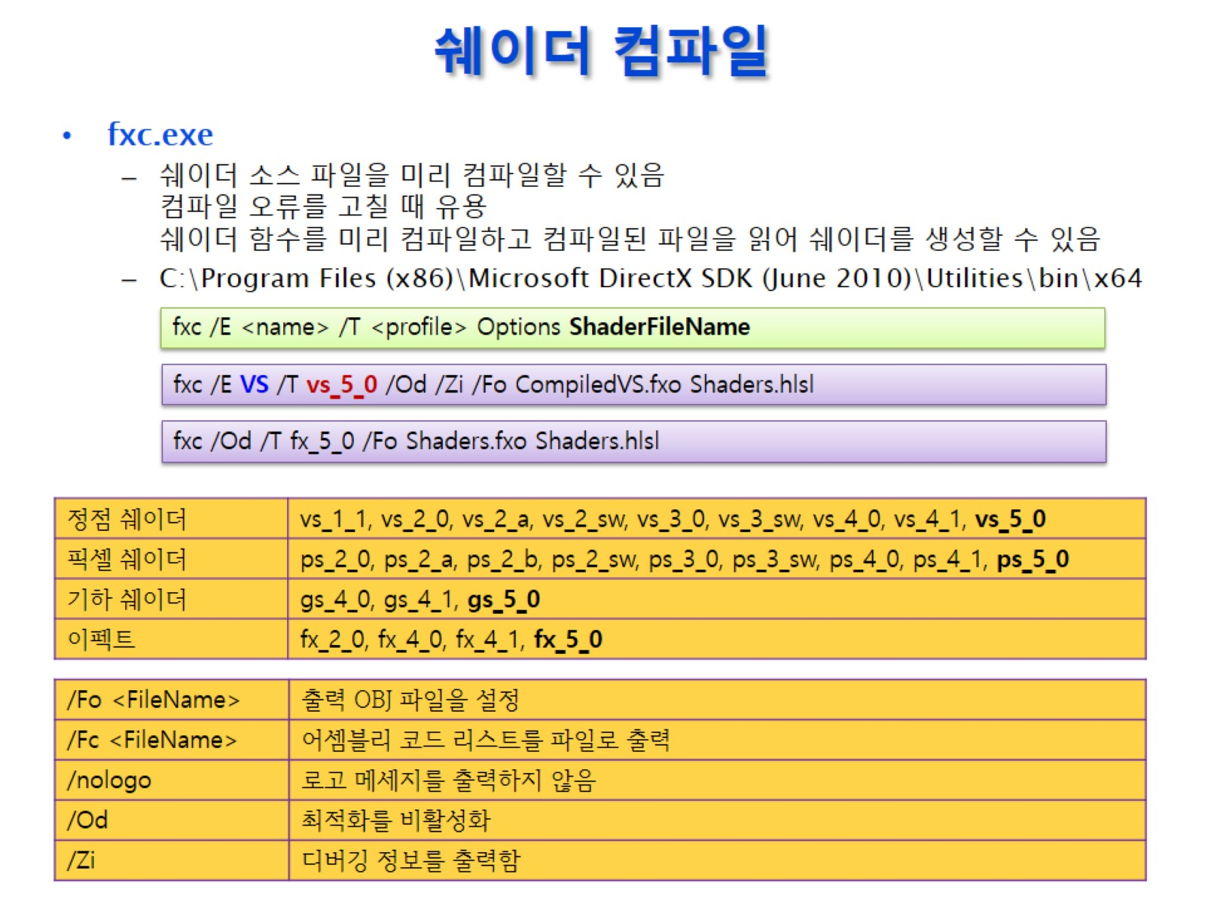
쉐이더 컴파일
2015이후에는 그냥 들어가 있다.

Slide 40
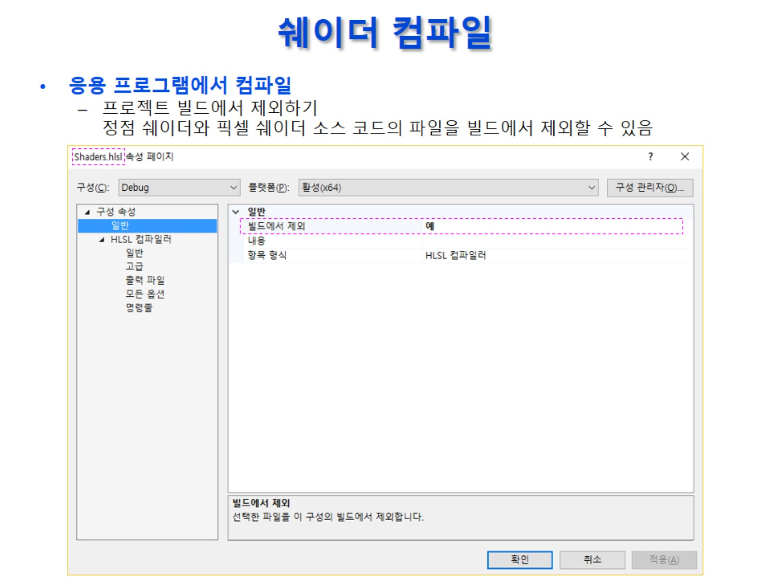
쉐이더 컴파일
쉐이더 코드를 직접 컴파일 하려면 속성창에서 사용하는 것을 해재 시켜두어야 한다.
속성창에서 추가해서 넣으면 된다.
소스코드를 선택한 다음에 우클릭을 하면 파일에 대한 속성창을 열 수 있다.

Slide 41
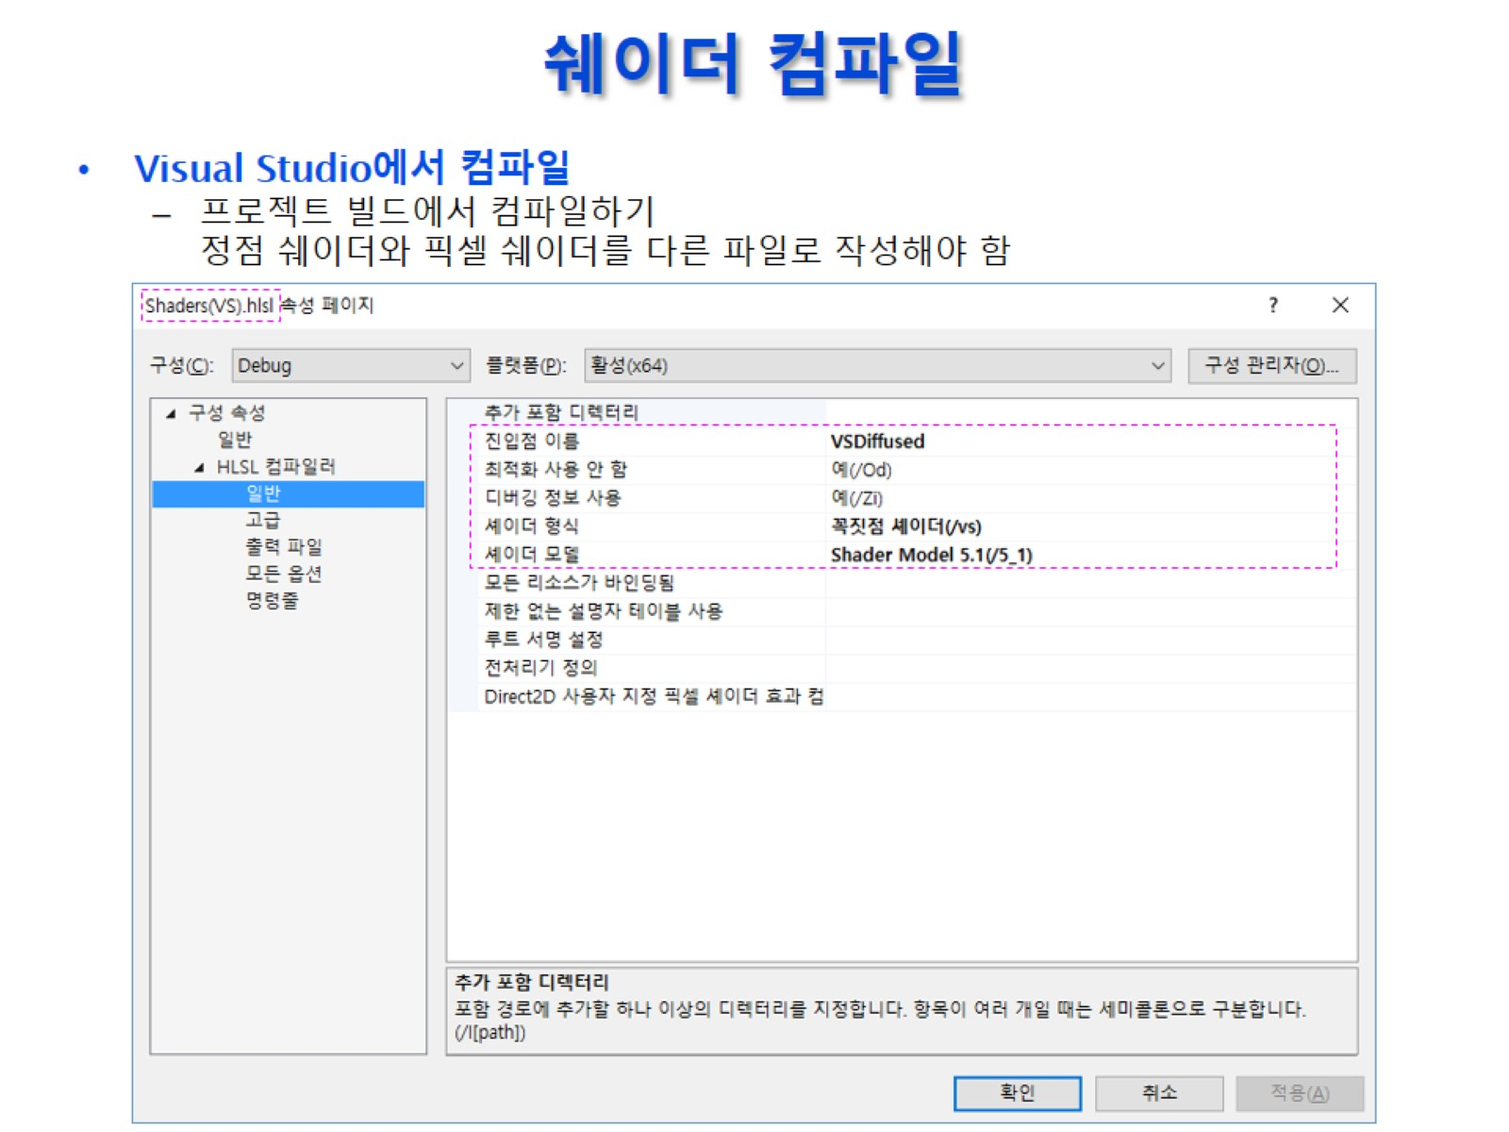
쉐이더 컴파일
정점 쉐이더 ~ 픽쉘 쉐이더

Slide 42
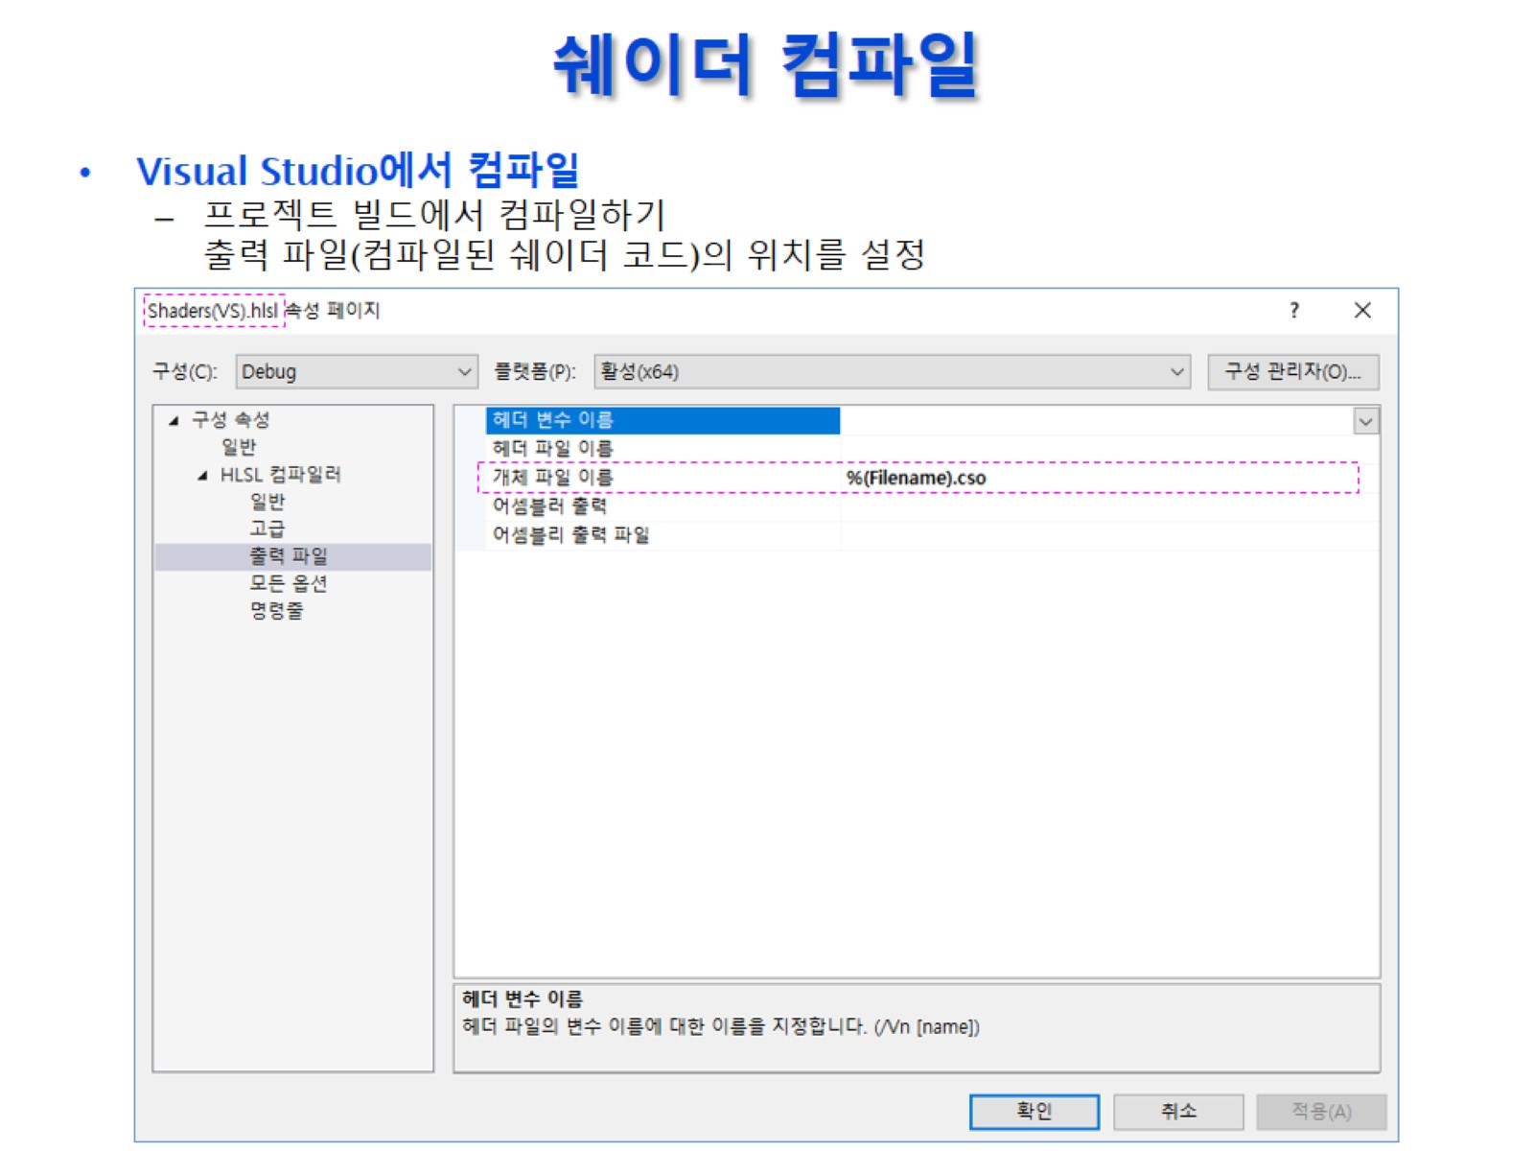
쉐이더 컴파일
구지 변경안해도 자동으로 됨

Slide 43
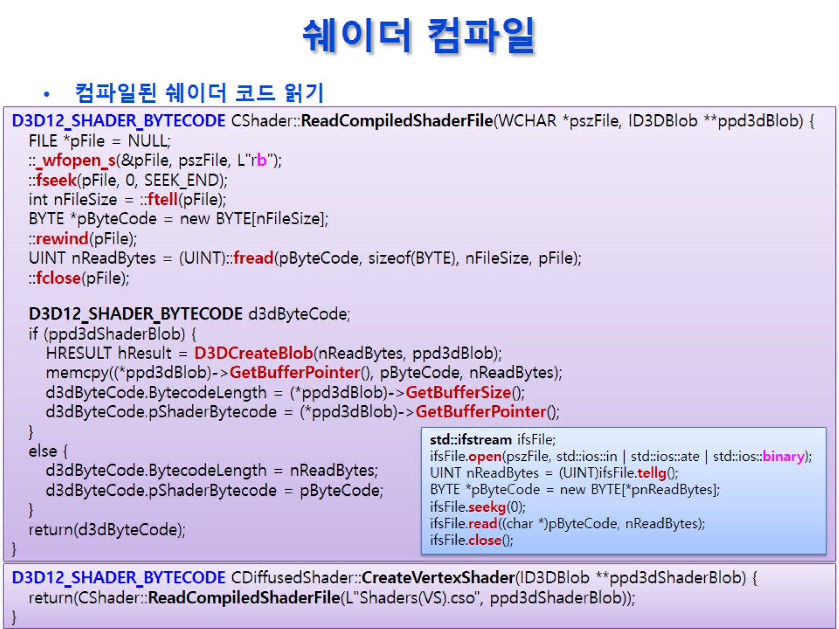
쉐이더 컴파일
사이즈를가져오고
파일을 읽어와서 복사 생성 해준다.
C++ 스타일

Slide 44
미리 만들어진 것으로 하면 좋은 장점
비주얼 스튜디오가 만들 코드
이점 :
실행을 할 때 컴파일하는시간이 줄어든다.
실행이 훤씬 더 빨라진다.
게임프로그램들은 크게 2가지 과정을 거치게 된다
FrameAdvance -> 프레임 처리 과정 무조건 1/60초
이전에 준비하는 과정 (쉐이더를 읽어들어거나 컴파일 하는 과정)
Load(build) 5~10초
쉐이더 소스 코드가 만ㅇ흐면 로드시간이 길게 된다
비주얼 스튜디오가 미리 컴파일하게 만들고 그냥 읽게 하면 된다.

